Slide 1
心理科学統計III
第1回(4/9)
Notes:
1

Slide 2
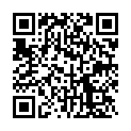
資料・データのダウンロード
授業中に利用する資料やデータは，以下のDropBoxフォルダから各自入手すること
https://bit.ly/2IBHDfA
必ず授業前に新しい資料がアップロードされているかどうか確認して，自分でダウンロードし，必要があれば印刷しておくこと
Notes:
2

Slide 3
講義内容
「心理科学基礎統計」「心理科学統計I/II」などで学んだ統計解析手法を，データ解析に活用する方法を，フリーの統計分析プログラム「HAD」を用いて実践的に学ぶ
データ解析の結果をレポート・論文で正しく記述するためのルールを学ぶ
卒業論文で，実験・調査などを通じて数量的なデータを収集し，実証的な研究をする学生を主たる対象として想定した授業を進める
心理統計に関しては記述統計学と推測統計学（統計的仮説検定）の知識，パソコン操作に関しては情報処理基礎の知識を前提とした講義を行う
授業時間外にも自主的に予習・復習を行う事が強く求められる
Notes:
3

Slide 4
取り扱う統計分析
記述統計
平均，分散，標準偏差，度数分布表，クロス集計表…
推測統計
相関分析
カイ2乗検定（適合度の検定・独立性の検定）
平均値の差のt 検定（対応あり・なし）
さまざまな分散分析 等々
心理科学統計IVでは多変量解析を扱う
回帰分析，因子分析，クラスター分析，構造方程式モデリング…
Notes:
4

Slide 5
教材とソフトウェア
基本的にはPPTスライドを用いる
毎回事前にダウンロードして読んでおくのが望ましい
2年次までに学習したはずの心理統計法の詳細は，本講義では「既知」として扱うので，必要があれば各自復習しながら受講すること
Notes:
5

Slide 6
HADとは
Excel上で動くプログラム（マクロ）・無償
作者：清水裕士先生（社会学部教授）
コンセプトは「使いやすく・わかりやすく」
Excelさえあれば使えるので，多くの環境で利用できる
それなりの統計分析を，わかりやすい出力で
卒論で扱う分析は一通りできる（高度な分析もたくさん搭載）
出力は，わかりやすさを重視
つい最近までExcel for Macに対応していませんでしたが，4/6に対応版が出ました（ただし2016のみ）

Slide 7
講義の進め方
心理学でよく用いられる研究技法で収集されたデータについて，データ解析の側面に焦点を当て，実際に自分たちで行うことによって「体で覚える」
データ解析の3つのプロセス
データの入力
心理統計法を活用した分析
分析結果の考察
を実際に作業して体験し，その結果をレポートにまとめる手法を学ぶ
Notes:
7

Slide 8
受講に際する注意
実習形式の講義のため，毎回の出席が（直接は評価に反映させないが）重要である
頻繁に演習課題を課す．授業時間内に解答解説を行うか，事後にWebに解答例をアップロードするので，復習に役立てること
成績評価はレポート提出によって行う（予定；後日詳細を通知します）
受講者確定後，座席は指定制（4回程度で席替え）とする
Notes:
8

Slide 9
LA（ラーニング・アシスタント）
皆さんの学習をサポートする学部生
牧野巧さん（三浦ゼミ4年）
長谷川凜人さん（三浦ゼミ4年）
昨年度この科目を優秀な成績で単位取得しているので，わからないことはなんでも聞いて下さい

Slide 10
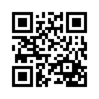
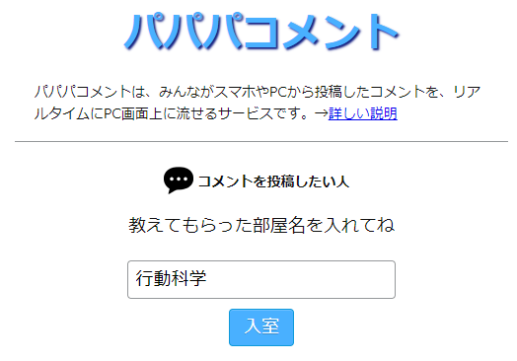
質問はこちらも
「ニコニコ動画」風に講義スライドにコメントを出せる機能を導入します（スマホOK）
http://papapac.com/
「パパパコメント」で検索
部屋の名前は「18心理統計」
コメントは三浦の手元PC画面に表示されますが，見落とす場合もあるので，LAへの質問を優先で
18心理統計

Slide 11

成績評価
レポート2本を予定（後者は授業内試験にする，かも）
サンプルデータ分析レポート
サンプルデータを使って，授業中に取り組んだ/取り組むよう指示した課題をレポート形式にまとめたもの
初回以降，特に具体的な指示はしませんが，該当するスライドには下記画像を置きます
図表の記載方法や本文との対応等の細かいルールはいちいち説明しない（そんなに細かくもチェックしない）ので，実験実習の経験を活かすこと
それならいいや，と手を抜くと結果的に卒論で困るのはあなたです
最終課題
別途提供するデータに関する分析課題への回答

Slide 12
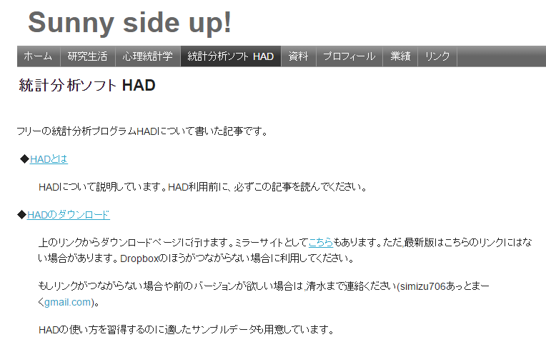
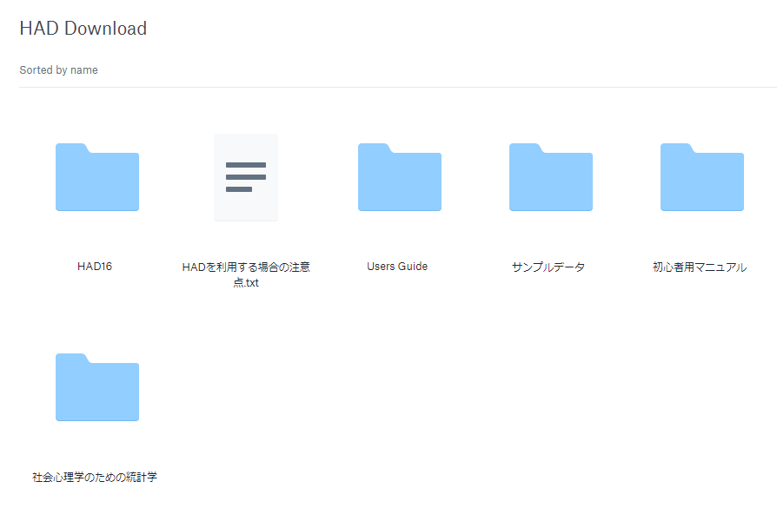
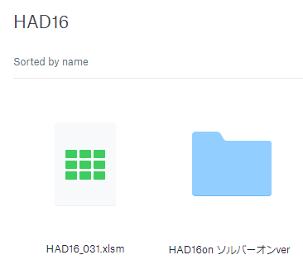
HADのダウンロード
プログラム本体，マニュアル・ユーザーズガイド等々が，清水先生のサイトからダウンロード可能
http://norimune.net/had
Googleで「HAD」で検索
最新版（16_050）はDropBoxにも置いてあります
講義では「ソルバーオン」バージョン（ファイル名にonがついているもの）を使用する
Notes:
12

Slide 13
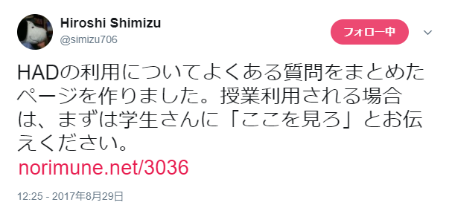
HADについて
動作不良など困ったときは「ここを見ろ」 by 清水先生
http://norimune.net/3036

Slide 14
HADの基本的な使い方
ダウンロードしたHADをダブルクリックで起動する
いろいろなトラブルを乗り越える
データを入力するか，コピペするか，csvファイルを読み込む
データをHADに読み込ませる
《適当に実習》

Slide 15
分析用データの収集
今後の講義でHADで入力・解析・考察するためのデータを自分たちで収集する
以下のURLにアクセスして，自分自身のことについて回答して下さい
https://kgpsysci.au1.qualtrics.com/SE/?SID=SV_3pF9vc4UbnixB7T
Notes:
15

Slide 16
心理科学統計III
第2回(4/16)
Notes:
16

Slide 17
座席指定
当日授業開始までに座席表を作成します
指定された座席で受講して下さい．ただしPCトラブルの場合はその限りではありません．

Slide 18
分析用データのなかみ
前回実施した質問紙調査票は「2018心理科学統計IIIサンプルデータ質問紙」PDF参照
調査票プレビューURLはhttps://kgpsysci.au1.qualtrics.com/jfe/preview/SV_3pF9vc4UbnixB7T?Q_CHL=preview
一般に，質問紙調査では…
回答者の属性，特性，パーソナリティ，態度，行動などを同時に尋ねて，それらの間の関係を解析することが多い
先行研究で作成された（妥当性・信頼性の保証された）尺度があれば，それを使う方がよい

Slide 19
使用した尺度
IMC
個人属性（性別・年齢）
成人の愛着スタイル
孤独感
主観的幸福感
性格の5因子尺度

Slide 20
①IMC
Instructional Manipulation Check
質問紙調査の回答者が「努力の最小限化（Satisficing）をしていないかどうかを確認する設問
様々な方法があるが，IMCは，教示文をきちんと読んでいることを確認する目的で実施するもの
たいていは「見た目的にこう回答すればいいんだよね」とは異なる回答を求めることによって精読を確認する
ここでは，「その他」を選び「読んだ」と記入するのが「正しい」回答
※「正しい」回答ができていたのは回答者100名のうち59名でした
参考論文：三浦・小林(2015a, 2015b, 2016a, 2016b, 2016c, 2018)

Slide 21
③成人の愛着スタイル
愛着（アタッチメント）
個人の，特定の対象に対する（例えば，赤ちゃんの母親に対する）特定の情緒的結びつき
ここで使用したのは，ヘイザンとシェイバー(1987)によって作成された，乳幼児の愛着パターンにもとづく3類型によって個人の愛着スタイルを判別する尺度
安定：他者への/他者からの接近に受容的
回避：他者への/他者からの接近に回避的
アンビバレント：安定でもなく，回避でもなく…
データは1/2/3の3値のうちいずれかをとる＋名義尺度（数値に愛着スタイルを分類すること以外の意味はない）

Slide 22
尺度水準
名義尺度
分類するだけ
順序尺度
大小や強弱などの順序はあるが間隔が一定ではない
間隔尺度
大小や強弱などの順序があり，間隔が一定
足し算や引き算ができる
割り算や掛け算はできない
比率尺度
絶対的原点がある
割り算や掛け算もできる（倍数の概念がある）

Slide 23
④孤独感
孤独感
人間関係の中でわれわれが「こうありたい」という願望があるときに，その願望が十分に満たされなかったり，逆に心理的な満足感を低下させるような結果が生じたときに感じる感情の1つ
ここで使用したのは，ラッセルら(1978,1980)が作成したUCLA孤独感尺度を諸井(1985,1987,1991)が日本語に翻訳したもの
1～4の4件法．多くの場合，間隔尺度として扱う
逆転項目（他の質問項目とは測定の向きが逆になっている質問）あり
「努力の最小限化」チェックのために，質問項目をちゃんと読んで回答しているかどうかを確認するDQS(Directed Questions Scale)項目「この項目は，一番右を選択して下さい」が入っている
正しく「4」を選択していなかった回答者が1名いました

Slide 24
⑤主観的幸福感
主観的幸福感
個人が自分のことを「幸福である」と感じている程度
ここで使用したのは，本研究で独自に作成したもの
「楽しい」「満足な」「幸福な」「ゆううつな」「悲しい」について，0（まったく当てはまらない）から100（ぴったり当てはまる）の101件法で回答を求めている（「ゆううつな」「悲しい」は逆転項目）
どのように主観的幸福感の指標を作るかは，データを見て考える

Slide 25
⑥性格の5因子尺度
人間の性格は，5つの特性(Big Five)によって大まかに記述することが可能であるとする説がある
外向性
調和性
神経症傾向
誠実性
開放性
様々な項目や回答方法の尺度が提案されているが，ここで使用したのは，和田(1996)による特性形容詞を用いた尺度から5因子×6項目ずつ抽出したもの
1～7の7件法．多くの場合，間隔尺度として扱う
逆転項目あり

Slide 26
回答状況の確認
「努力の最小限化」チェック項目に対する回答状況を見る
ここでは，DQSに正しく答えていない人は真面目に答えているとは思えない…!!ので除外
「教示をじっくり読む」必要がある調査であれば， IMCはに正しく答えていない人も除外した方がよい
全体の状況を見て，ふざけて答えているのではないかという疑いのあるものがないかどうかていねいにチェックする
オンライン調査であれば通常「回答所要時間」がデータとして記録されるので，有力な手がかりとなる
回答状況をある程度コントロールできるオンライン調査でなければ，以下のような例も考えられる
回答漏れによる欠損値
「1つだけ選んでください」などの制約を守っていない回答
「整数で答えて欲しい」項目に小数で答える
それぞれ，対応はケースバイケース（疑わしきは削除，とすると外的妥当性が，疑わしくても残す，とすると内的妥当性が毀損される可能性がある）

Slide 27
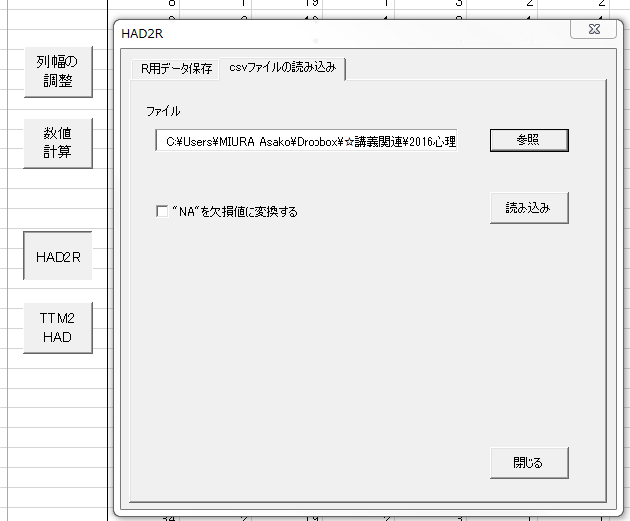
HADへのデータ読み込み
HAD「データ」シート上で直接入力する
エクセルファイルから「データ」シートにコピペする
あるシートから，数値が入力されている範囲を選択するにはCTRL+SHIFT+Endを同時に押す
カンマ区切り(csv)ファイルを読み込む（後日実習）

Slide 28
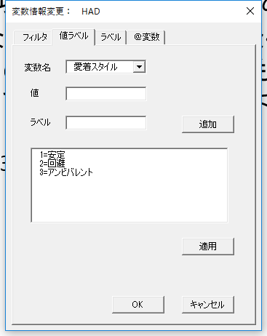
変数や値にラベルをつける
データを入力し，変数や値にラベルをつけたファイル「※HAD※2018心理科学統計III分析用データ.xlsm」を開く
ソルバーオンだとうまく行かない人がいるようなのでオフバージョンを使うことにしました．
変数名は簡略にし，ラベルに項目内容を書くのがお勧め
名義尺度は値ラベルをつけないと意味がすぐ分からなくなるので必ずつける．今回は以下のとおり． 直接入力してもよいし「値ラベル」をクリック すると出てくる画面で指定してもよい→
性別 1=男性, 2=女性
愛着スタイル 1=安定, 2=回避, 3=アンビバレント

Slide 29
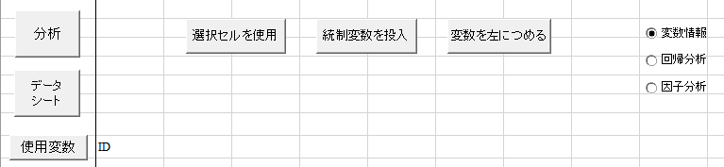
基本的な解析の進め方
分析は大きく分けて3種類
変数情報，回帰分析，因子分析
分析を適用する変数を「使用変数」行にリストアップ
「変数情報」は「分析」メニューから，それ以外は指定した際に開くメニューから，実施したい分析を選ぶ
「回帰分析」「因子分析」メニューに含まれる分析では，実施の際のオプションを指定する場合もある
「変数情報」は「OK」，それ以外は「分析実行」をクリックする
新たに開くシートに出力された結果を見る

Slide 30
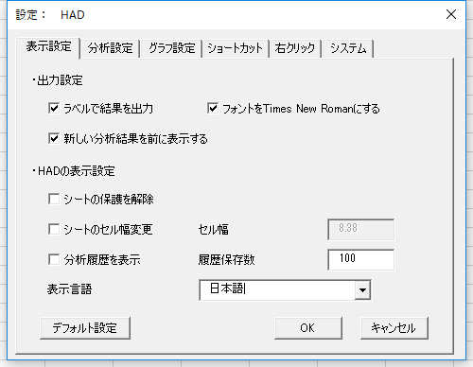
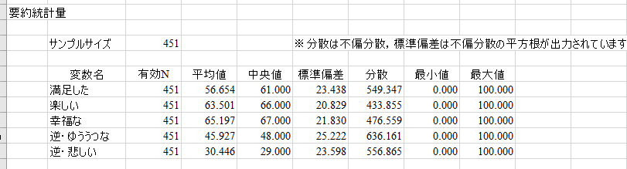
変数名じゃ出力がわかりにくい…
「HADの設定」→「表示設定」で「ラベルで結果を出力」にチェックを入れる
「変数名」部分がラベルに置き換えられるのでわかりやすい

Slide 31
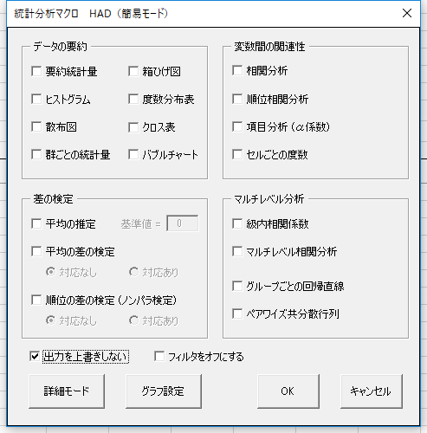
同じ分析をするとシートが上書きされる…
「変数情報」分析であればメニューの「出力を上書きしない」にチェック
「回帰分析」や「因子分析」は， それぞれの設定部分で同じ オプションにチェック

Slide 32
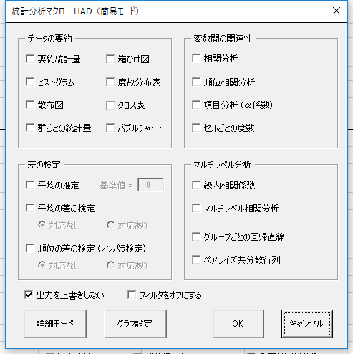
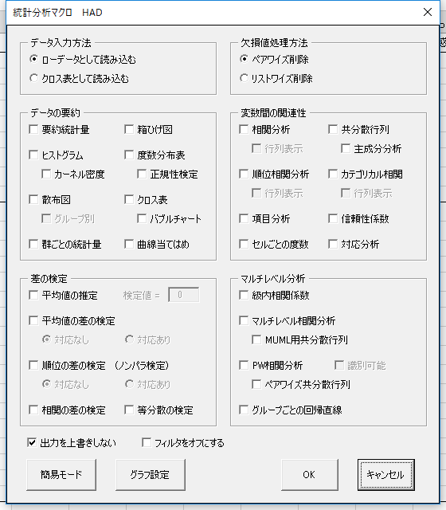
「変数情報」関連の分析
簡易モード
詳細モード

Slide 33
まずは回答状況（分布）を知る
あれこれ数量的な分析をしてみる前に，どんなデータの内容かをよく見ておく！
「策士策に溺れる」に注意せよ
回答状況に著しく偏りが見られる変数は，データとして使いにくいことがある
順序尺度以上のデータが，特にそうなる妥当な理由もないのに，特定の（範囲の）値にデータが集中しているもの
名義尺度で，あるカテゴリの度数が著しく少ないのもの
どう分析すべきかを再考する必要があったり，場合によっては，回答者や変数単位で事後の分析対象から除外した方がよいこともあるので，最初にチェックしておく

Slide 34
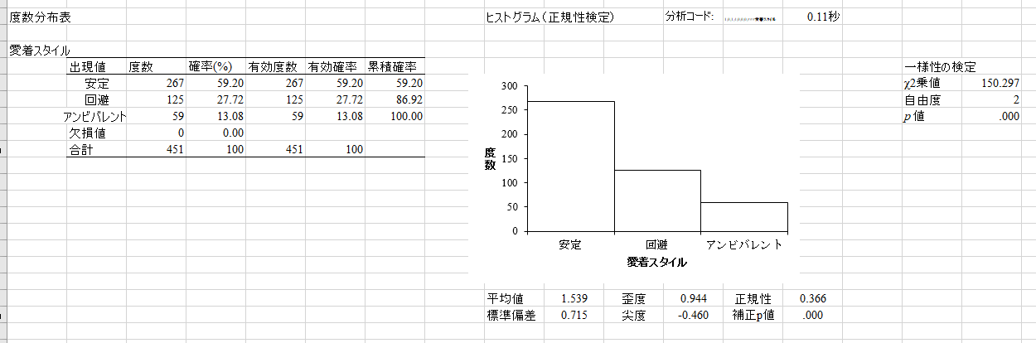
回答状況（分布）を知る
「度数分布表」→「Freq」シートに表と図が出力される
正規分布かどうかの検定と各出現値の出現確率が等しいかどうか（一様性の検定）も出力される
平均とSD，分布に関する統計量も出力されるが，名義/順序尺度では無意味

Slide 35
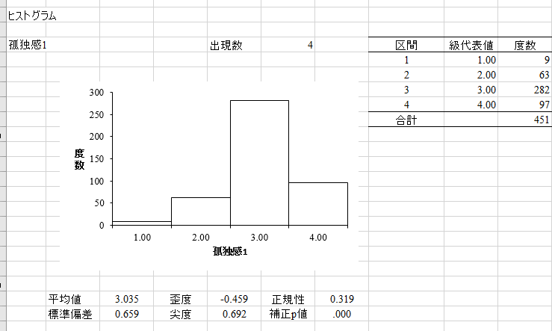
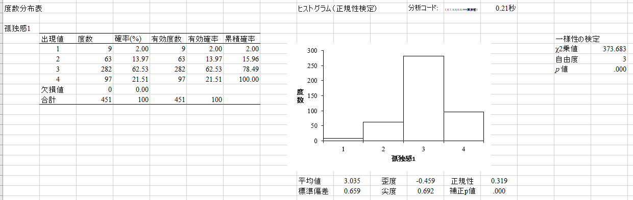
「度数分布表」と「ヒストグラム」
「ヒストグラム」→「Hist」シート
ほぼほぼ同じ…?

Slide 36
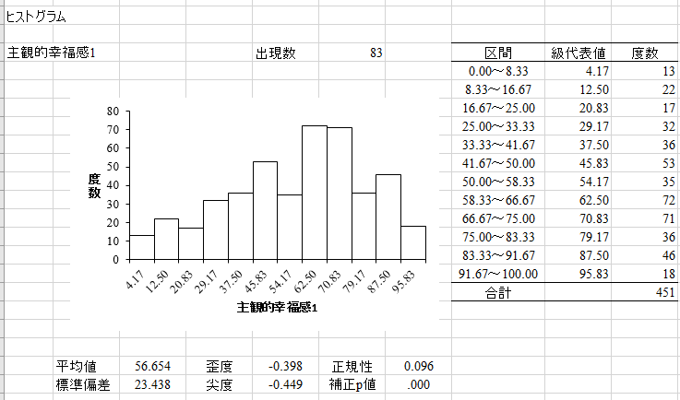
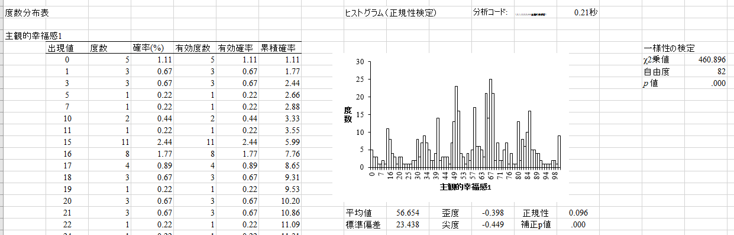
「度数分布表」と「ヒストグラム」
取り得る値の数（出現数）によっては両者に違いがある（必要に応じて使い分ければよい）
「ヒストグラム」は「グラフ設定」で級数を調整できる

Slide 37
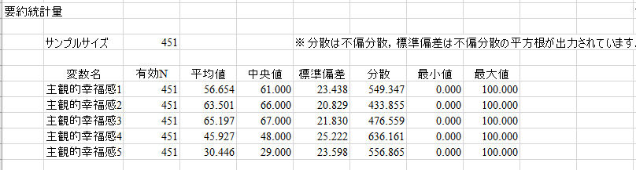
代表値・散布度を求める
間隔/比率尺度で測定された変数は，基本的な記述統計量として，代表値や散布度を知っておく（報告する）こと必要
「度数分布表」「ヒストグラム」でも代表値や散布度の情報は出力されるが，「要約統計量」（「Simple」シート）は，一括して多くの変数の記述統計量を見比べたいときに便利

Slide 38
あれこれ
試してみて，操作に慣れよう

Slide 39
心理科学統計III
第3回(4/23)
Notes:
39

Slide 40
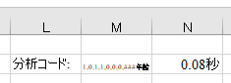
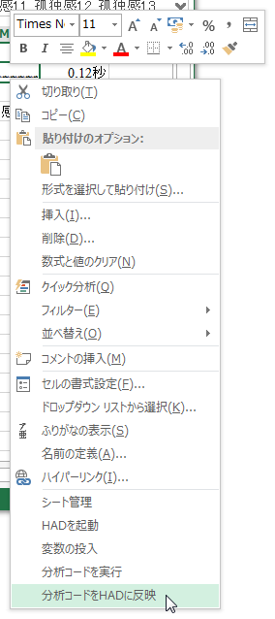
HADの便利機能
分析アウトプットシート右上の「分析コード:」横のM列部分を右クリックすると右図のようなメニューが表示される
「分析コードを実行」を選択すると，同じ分析が再現される
「分析コードをHADに反映」を選択すると，モデリングシートが同じ分析ができる状態になる

Slide 41
合成変数の作成
個人の性格や態度，感情状態などを測定する「尺度」はたいてい複数項目から構成されている．これらをひとまとめにした変数を作成し，分析に用いる
ここでは，孤独感を構成する全20項目の情報を含めた，総合的な孤独感をあらわす新しい変数を作成してみる
このような変数のことをよく「合成変数」とよぶ
合成変数の作成方法（つまり複数項目の回答のまとめ方）はいろいろあるが，どの項目も同じ「重み」を持っていると見なして，得点が高ければ高いほど「総合的に見て孤独だと感じている程度が高い」ことを示す指標を作成するのがもっとも単純だろう

Slide 42
合成変数の作成に際する注意点
「後で合成するつもり」の尺度項目をすべて用いてよいか？
信頼性係数（Cronbachのα係数）を算出して内的一貫性を調べる
「つもり」の項目をすべて「使用変数」に入れて「変数情報」→「項目分析（α係数）」
合計や平均を用いるのでよいか？
選択肢の設定によって数値の意味が変わると解釈しにくい時があるかもしれない
全尺度項目に同じ「重み」があると見なしてよいか？
項目によって違う可能性は大いにある
ただしそれを判断するためには多変量解析（例えば，因子分析）が必要なのでここでは省略
困ったら先達（原著や同じ尺度を用いた先行研究）を参考にする

Slide 43
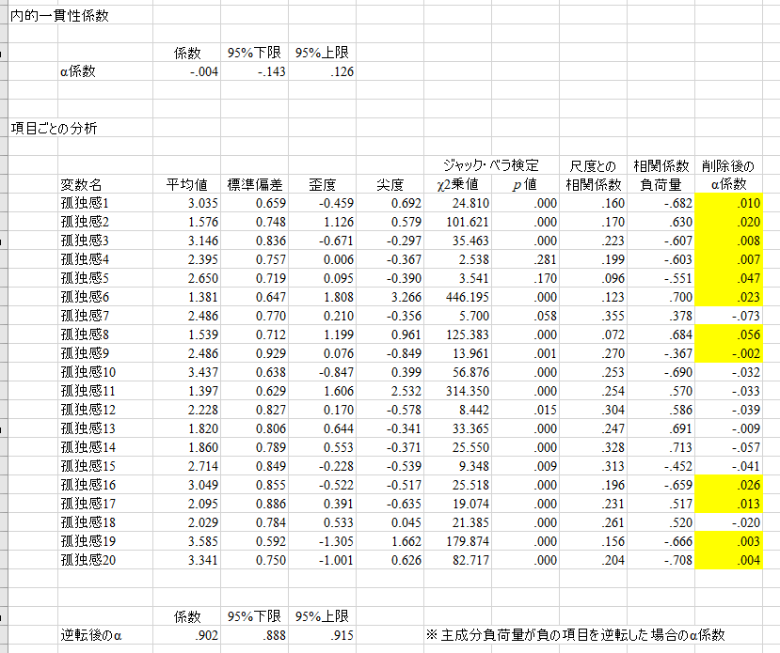
合成変数の作成に際する注意点
「後で合成するつもり」の尺度項目をすべて用いてよいか？
信頼性係数（Cronbachのα係数）を算出して内的一貫性を調べる
「つもり」の項目を「使用変数」に入れて「変数情報」→「項目分析（α係数）」
α係数が1に近いほど「内的一貫性が高い
逆転項目が含まれている場合は「逆転後のα」を確認→0.90なので十分

Slide 44
合成変数の作成に際する注意点
合計や平均を用いるのでよいか？
選択肢の設定によって数値の意味が変わると解釈しにくい時があるかもしれない
例えば4件法の4と7件法の7と0-100の7はまったく意味が異なる
すべてを0～1などに換算してしまうのも「あり」
だが，心理学では一つの研究の中で多種多様な選択肢の設定を使い分けることがあまりないので，たいてい平均か合計が使われることが多いようである
平均の方が元々の回答形式と一致するので直感的に理解しやすいだろう

Slide 45
逆転項目への回答は…
孤独感尺度の「周囲と調子よくいっている」は…
回答した数値が大きいほど，孤独感は「低い」はず
そのまま入力したら，他の項目と方向が反対になってしまう「逆転項目」である
「イエス・テンデンシー」（なんでも「はい」と答えてしまいやすい傾向）を排除するため，尺度にはよくこうした「逆転項目」が敢えて含められていることが多い（一種の「努力の最小限化」防御策）
 | けっして感じない | どちらかといえば 感じない | どちらかといえば 感じる | たびたび感じる
私はひとりぼっちではない | 1 | 2 | 3 | 4
（変換したい値） | 4 | 3 | 2 | 1
変換式 | (回答が取り得る最大値+1…ここでは5)-回答値

Slide 46
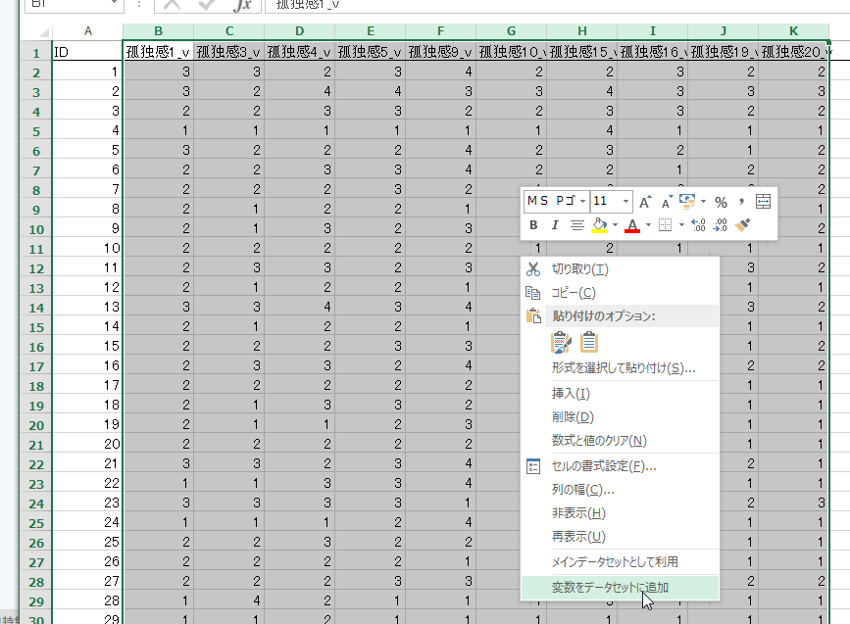
孤独感の合計得点を算出する
孤独感項目のうち逆転項目（ラベルに「逆」をつけてある）を使用変数に投入
「変数の作成」→「数値変換」→「変数の引き算」で「5-変数」とする
「Calc」シートに新しくできた変数（変数名に「_v」が追加されている）が出力される
選択して右クリック→「変数をデータセットに追加」

Slide 47
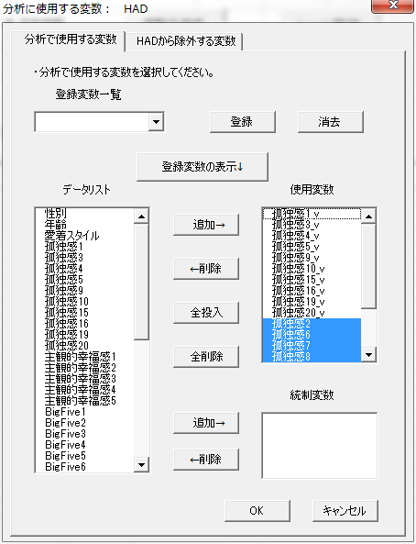
孤独感の合計得点を算出する
「データ」シート最後尾に変数が追加されていることを確認して「データ読み込み」
逆転でない10項目と逆転処理した10項目を使用変数に投入（「使用変数」をクリックして指定すると便利）
「変数の作成」→「変数の合成」→「平均得点を算出」
「Score」シートに新しくできた変数が出力される
変数名を「孤独感平均得点」などに変更し，選択して右クリック→「変数をデータセットに追加」→「データ読み込み」

Slide 48
新しくできた変数
データセットの最後尾に追加される
位置を変更してもよいが，その場合も必ず「データ読み込み」を実行する
同じ処理（例えば平均得点の算出）をしたものは同じ変数名でScoreシートに出力されるが，同じ名前の変数が複数あるとうまく読み込めないので，必ず変更する
孤独感尺度項目に対する回答に1つでも欠損値がある回答者については，新しい変数の値も欠損値となる（計算されない）

Slide 49
自分でやってみよう
同様にして，BigFiveの「外向性」「神経症傾向」「誠実性」「調和性」「開放性」を構成する各6項目に対する回答を平均することで，総合的に各性格因子の高低をあらわす変数を作成してみよう
ラベルに「逆」とある項目は逆転項目処理が必要
この尺度は7件法である
作成したら，孤独感と合わせて6つの変数について要約統計量を出力してみよう
サンプルとして「外向性」について実習するので，後は自力で→次回講義冒頭に要約統計量を確認します

Slide 50
心理科学統計III
第4回(4/30)
Notes:
50

Slide 51
分析レポートの作成
サンプルデータの分析レポートは，「レポート」マークのついたスライドの分析について，「心理科学統計IIIサンプルデータ分析レポート.docx」ファイルに随時追加していこう
まずファイルをダウンロードして，ヘッダに必要事項を記入
ある日にやった分析は，次の授業までに（私が特段指示しなくても）まとめておくようにする（「結果」を記述すればよく，「考察」については改めて指示する）
提出は春学期終了の頃（詳細は後日）

Slide 52
分析レポートの作成
以降，特に具体的な指示はしないので，適宜自分でレポートの構成を考えつつ作業すること
図表の記載方法や本文との対応等の細かいルールはいちいち説明しないので，実験実習で積んできた経験を活かすこと
詳細なルールは日本心理学会「執筆・投稿の手びき」から参照できる

Slide 53
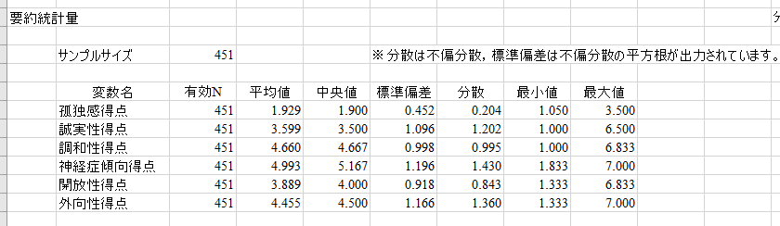
作成した合成変数の要約統計量
作成した孤独感，BigFiveの各5因子に関する合成変数についての要約統計量を確認しよう

Slide 54
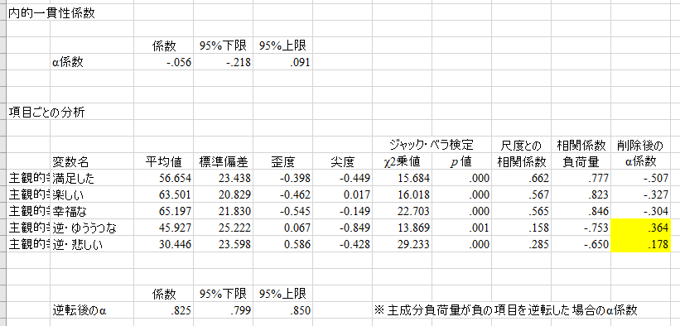
主観的幸福感をどう扱うか
もっとも一般的なのは，孤独感やBigFiveと同じ処理
「ゆううつな」と「悲しい」は逆転させて平均値を算出
そうしていいかどうか先行研究がないから判断できない時は，「項目分析」をしてCronbachのα係数（信頼性係数）を求める
1に近いほど回答傾向が参加者間で一貫している
逆転項目があるので 「逆転後のα」を確認
0.825はやや低めだが， 合成してはいけないという ほどではない，という値
というわけで合成する
0-100なので， 逆転項目は100-回答値

Slide 55
補足：逆転処理
質問メール
心理尺度の「孤独感」なのですが、4件法なので逆転変数を出す際は1足して「5-変数」ということで良いでしょうか？
また、「主観的幸福感」は101件法なので「102-変数」だと思ったのですが、先生は授業では「100-1｣にされてましたか？
回答
孤独感は「1-4」の4件法なので，1足して「5-変数の値」です．4を1に，3を2に，2を3に，1を4にするためです．
一方，主観的幸福感は「0-100」の101件法なので，0足して「100-変数の値」です．0を100に，1を99に…，99を1に，100を0にするためです．

Slide 56
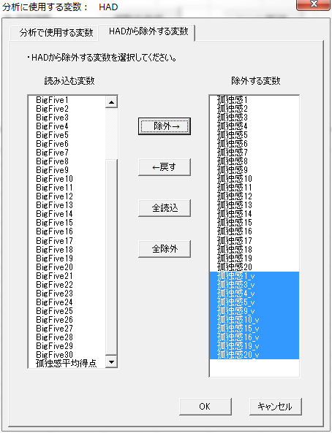
合成変数を作成し終えたら…
分析には合成変数しか使わないなら，各項目がモデリングシートにずらっと並んでいると鬱陶しいな…と思うかもしれない
そういうときは「使用変数」→「HADから除外する変数」で，「もういらない」変数を選択すると，モデリングシートに読み込まれなくなる
もちろん，データそのものはデータシートに残っているので，解除すれば普通に分析に使える

Slide 57
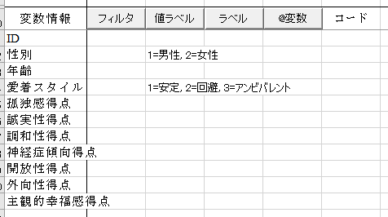
新データセット
※HAD※2018心理科学統計III分析用データ2.xlsm
合成変数を作成し，それらを構成する各項目は「HADから除外」設定した状態

Slide 58
調査データから考えられる分析
まず，代表的な変数をピックアップ
個人属性（性別・年齢）
愛着スタイル（安定・回避・アンビバレント）
孤独感
主観的幸福感
性格の5因子
これらの関係はどのように考えられるか?

Slide 59
測定された変数同士の関連性を
時間軸で整理すると…
愛着
スタイル
主観的幸福感
性別・年齢
孤独感
性格の
5因子
生まれ持った
個人特性
過去（発達段階）に
形成された態度や性格
現在の感情

Slide 60
変数間の関係を記述する
量的変数の場合
散布図を描き，相関係数を算出する
孤独感と主観的幸福感の関係は?
質的変数の場合
クロス集計表を作成し， 連関係数（ファイ(φ)係数など）を算出する
性別と愛着スタイルの関係

Slide 61
相関係数・連関係数
いずれも2つの変数の関連の強さを示す統計量
正の相関・連関：片方が↑ならもう片方も↑
負の相関・連関：片方が↑ならもう片方は↓
-1～1までの値をとり，絶対値が1に近いほど強い関連， 0に近いほど弱い関連
絶対値による相関係数の見方（×連関係数）
0.0～0.2…相関なし 0.2～0.4…弱い相関
0.4～0.7…中程度の相関 0.7～1.0…強い相関

Slide 62
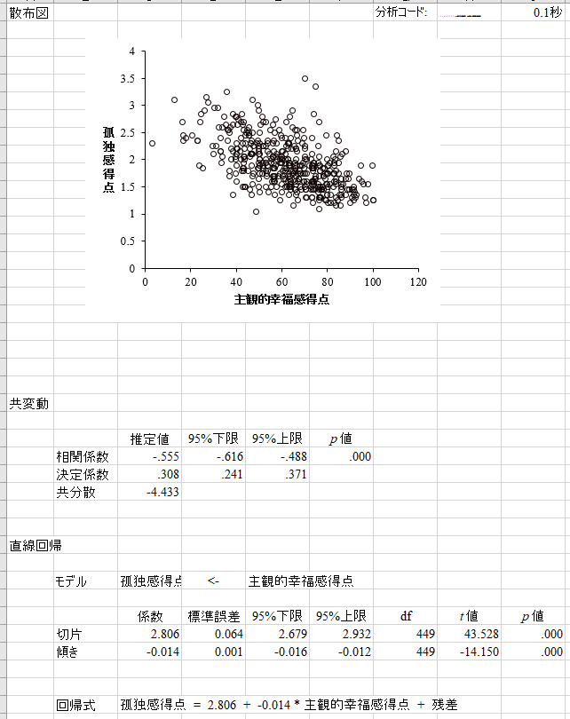
主観的幸福感と孤独感の関連
「分析」→「散布図」
相関係数や共分散
主観的幸福感が独立変数， 孤独感が従属変数の単回帰分析
レポートに載せる際は， グラフの数値軸を調整する
孤独感は1～4
主観的幸福感は0～100
統計量は「相関分析」でも 求められるが，散布図でデータの 見た目を確認することは大切
「なんか難しそうな分析が すらすらできちゃう自分」に 溺れてはいけない!!
Notes:
62

Slide 63
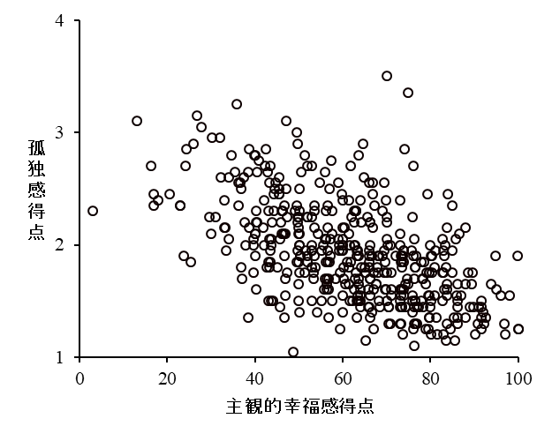
主観的幸福感と孤独感の関連
「分析」→「散布図」
相関係数や共分散
主観的幸福感が独立変数， 孤独感が従属変数の単回帰分析
レポートに載せる際は， グラフの数値軸を調整する
孤独感は1～4
主観的幸福感は0～100
統計量は「相関分析」でも 求められるが，散布図でデータの 見た目を確認することは大切
「なんか難しそうな分析が すらすらできちゃう自分」に 溺れてはいけない!!
設定変更は，修正したい部分（例えば縦軸や横軸）を右クリックして「書式設定」を選ぶと大体できる
Notes:
63

Slide 64
量的変数間の関係：散布図
散布図と相関の関係は??
×
×
×
×
×
×
×
×
×
×
×
×
×
×
×
×
×
×
×
×
×
×
×
×
×
正の相関 無相関 負の相関

Slide 65
孤独感と主観的幸福感の散布図
高い幸福感を抱いている人ほど，
孤独感は低い傾向がある
負の相関関係
r = -0.56

Slide 66
分析レポートに記述すべき情報
分析の対象となる統計量
分析の目的
分析の方法
分析の結果
結果の考察
…について，過不足なく書く必要がある

Slide 67
結果の記述
孤独感と主観的幸福感の関係を検討するために相関係数を算出した．
その結果，相関係数は で， 両者には (強い/中程度の/弱い) (正 / 負) の相関があることがわかった．
つまり，孤独感が (高い / 低い)人は， 主観的幸福感が (高い / 低い)傾向があることが 明らかになった.
統計量は小数点以下2桁まで報告するのが通例

Slide 68
結果の記述
孤独感と主観的幸福感の関係を検討するために相関係数を算出した．
その結果，相関係数は で， 両者には (強い/中程度の/弱い) (正 / 負) の相関があることがわかった．
つまり，孤独感が (高い / 低い)人は， 主観的幸福感が (高い / 低い)傾向があることが 明らかになった.
統計量は小数点以下2桁まで報告するのが通例
1. 分析の対象となる統計量
2. 分析の目的
3. 分析の方法
4. 分析の結果
5. 結果の考察

Slide 69
愛着スタイルに関する分析
3つの愛着スタイルの分布に偏りはあるか
安定・回避・アンビバレントの3つのうち， 特に他よりも多く選択されたカテゴリーはあるのか
愛着スタイルの分布に男女差はあるか
上記の分布のようすに男女による違いはみられるのか

Slide 70
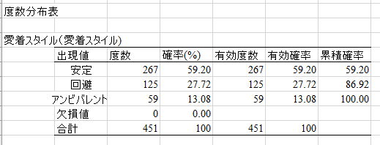
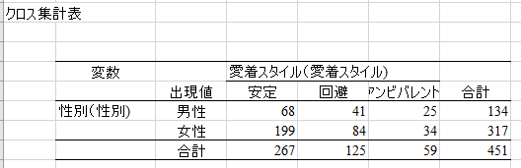
愛着スタイルに関する分析
3つの愛着スタイルの分布に偏りはあるか
安定・回避・アンビバレントの3つのうち， 特に他よりも多く選択されたカテゴリーはあるのか
→「愛着スタイル」の度数分布表
愛着スタイルの分布に男女差はあるか
上記の分布のようすに男女による違いはみられるのか
→ 「性別」 と「愛着スタイル」のクロス表

Slide 71
1. 愛着スタイルの分布の偏り
χ²（カイ2乗）検定 「適合度の検定」
名義尺度の各カテゴリに含まれる度数に偏りがあるかどうかを統計的に検定する手法
偏りがない場合の度数（期待度数E）と実際の度数（観測度数O）の差を検討する
このデータの場合は，もし分布に偏りがなければ，期待度数は「安定」「回避」「アンビバレント」が同数ずつとなる．
これと実際のデータにもとづいて得られた観測度数を比較し，ずれを求める

Slide 72
期待度数と観測度数
 | 安定 | 回避 | ｱﾝﾋﾞﾊﾞﾚﾝﾄ
期待度数 | 451÷3=150.3 | 451÷3=150.3 | 451÷3=150.3
観測度数 | 267 | 125 | 59
期待度数：回答者451名が3つの愛着スタイルに それぞれ同数ずつ分布すると仮定した場合の度数
観測度数：451名の回答者に実際に調査した結果から得られた度数（「度数分布表」の結果）

Slide 73
「ずれ」を検定する
 | 安定 | 回避 | ｱﾝﾋﾞﾊﾞﾚﾝﾄ
期待度数 | 150.3 | 150.3 | 150.3
観測度数 | 267 | 125 | 59
ずれ | +116.7 | -25.3 | -91.3
期待度数と観測度数の間の「ずれ」が有意なものかどうか，つまりスタイルにより分布に違いがあるのかどうかを検定するのが「適合度の検定」である．分布に違いがない＝一様性がある，なので「一様性の検定」ともいう

Slide 74
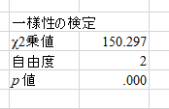
適合度の検定
「度数分布表」出力の「一様性検定」
「一様性がある」という帰無仮説は棄却されている

Slide 75
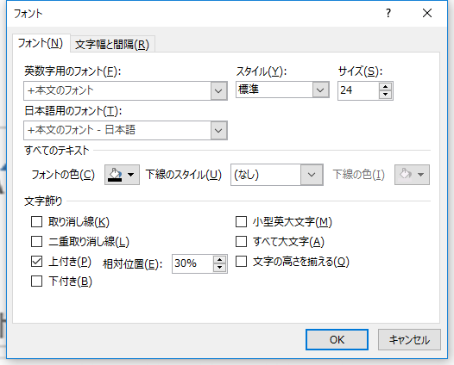
結果の記述
愛着スタイルの分布に偏りがあるかどうかを検討するため，適合度の検定をおこなった．その結果，愛着スタイルの分布に有意な偏りは(ある / ない)ことがわかった(χ²( )= , )．
ある統計量について検定を行った 場合は，必ず検定統計量を所定の 書式で報告しなければならない
自由度
検定統計量
有意水準/非有意

Slide 76
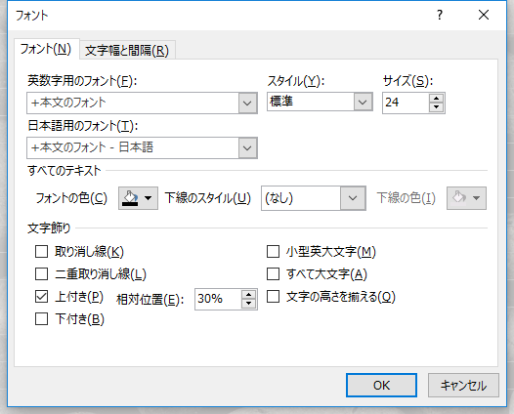
所定の書式
検定統計量をあらわす記号 ここでは「χ²」（カイ2乗）
その検定で用いる確率分布の名称
アルファベットは必ずイタリック（斜字体）で表記する （χはギリシャ文字なのでイタリックにする必要なし）
自由度
その検定で用いる確率分布の自由度
実際に求めた検定統計量
有意確率と有意水準の対応関係
「p = …」と表記（probability：確率の略，イタリックで表記）
0.001未満ならp < 0.001 （不等号表記）でよい ※HADの出力にも注意
非有意（標準的には 0.05以上）ならns （not significantの略，イタリックで表記）

Slide 77
有意確率が「.000」とは?
HADもそうだが，統計ソフトの出力で有意確率の値が「.000」となっている場合があるが，これは「0（ゼロ）」ではなく「小数点以下3桁までは0の数値」という意味（例えば0.0004）．
このような時はp<0.001として報告する （1の桁の0は省略してもよい，しなくてもよい）

Slide 78
2. 愛着スタイルの分布の男女差
χ²検定 ②独立性の検定
名義尺度で測定された2つの変数に結びつきがあるかどうかを統計的に検定する
愛着スタイルに性別による偏りがない場合の度数（期待度数E）と実際の度数（観測度数O）の差を検討する
このデータの場合は，男女を合わせたデータでの比率にもとづいて期待度数を算出し，実際の男女ごとの観測度数と比較する

Slide 79
観測度数と期待度数
 |  | 安定 | 回避 | ｱﾝﾋﾞﾊﾞﾚﾝﾄ | 合計
男性 | 期待 | 267÷451×134 | 125÷451×134 | 59÷451×134 | 134
 | 観測 | 68 | 41 | 25
女性 | 期待 | 267÷451×317 | 125÷451×317 | 59÷451×317 | 317
 | 観測 | 199 | 84 | 34
全体 |  | 267 | 125 | 59 | 451
愛着スタイルの分布に男女差がなければ，両性とも
安定：回避：アンビバレント=267:125:59になるはず
期待度数

Slide 80
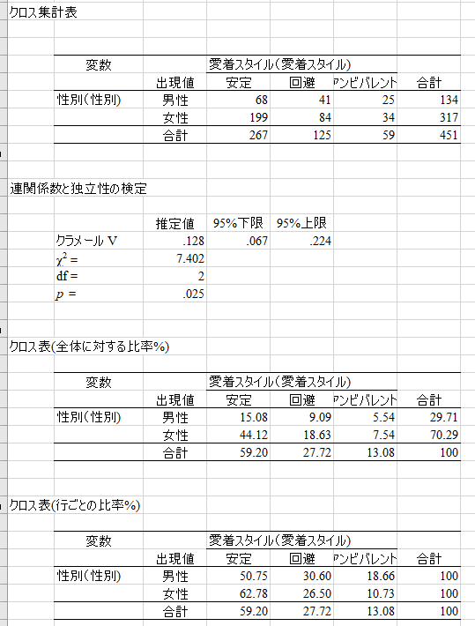
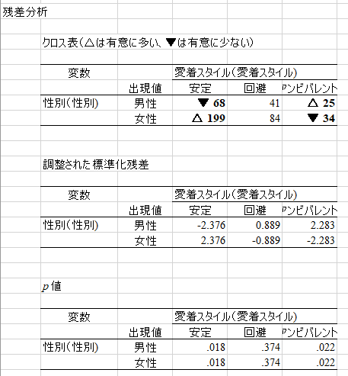
独立性の検定
「クロス集計表」出力にすべて記載されている

Slide 81
残差分析
カテゴリが3つ以上ある場合，独立性の検定を行っても「どこに」偏りがあるかまでは分からない
そのためには「残差分析」の結果を見る必要がある
調整された標準化残差の 絶対値が1.96以上のところに 注目する
「安定」と「アンビバレント」が 1.96を超えていることがわかる

Slide 82
なぜ1.96なのか?
調整された標準化残差とは，残差すなわち「観測度数と期待度数のずれ」を標準化したもの
標準化とは，値の分布を平均が0，分散は1の「標準正規分布」にしたがうように調整する手続きのこと
つまり調整された標準化残差という統計量は，標準正規分布にしたがう
標準正規分布において，1.96という値はどういう意味をもつ値か?

Slide 83
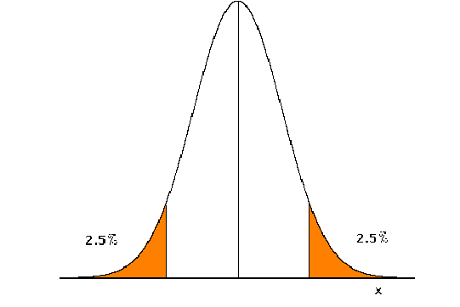
標準正規分布と1.96
標準正規分布では，その密度関数の -1.96から+1.96までを積分した面積が0.95， つまり全体の95%になる
つまり調整済み残差が -1.96以下/+1.96以上という「ずれ」は 5%より「めったに生じない」事象 ＝有意な偏りあり，と判断できる
-1.96
+1.96

Slide 84
残差分析
調整された標準化残差が1.96以上のところに偏りがあると判断できる
-1.96以下…そのカテゴリの度数が期待値より有意に少ない
+1.96以上…そのカテゴリの度数が期待値より有意に多い
つまり，安定型が女性で， アンビバレント型が男性で， それぞれ多いという偏りがある と言える
有意確率はいずれも p = 0.02

Slide 85
分析結果として記述すべき情報
分析の対象となる統計量
分析の目的
分析の方法
分析の結果
結果の考察
…について，過不足なく書く必要がある

Slide 86
記述例
調査協力者の性別ごとの愛着スタイルの分布は， 表1に示すとおりであった． 愛着スタイルの分布に性別による偏りが みられるかどうかを検討するため， 独立性の検定をおこなった． その結果，χ²値は有意であり（χ²(2) = 7.40, p = 0.03）， 愛着スタイルの分布には性別による偏りが見られ，男性では安定型が少なくアンビバレント型が多い，女性では安定型が多く，アンビバレント型が少ない傾向が示された(ps = 0.02)．
psというのはp値の複数形表記

Slide 87
記述例
調査協力者の性別ごとの愛着スタイルの分布は， 表1に示すとおりであった． 愛着スタイルの分布に性別による偏りが みられるかどうかを検討するため， 独立性の検定をおこなった． その結果，χ²値は有意であり（χ²(2) = 7.40, p = 0.03）， 愛着スタイルの分布に性別による偏りが見られることがわかった．男性は安定型が少なくアンビバレント型が多い，女性では安定型が多くアンビバレント型が少ない傾向が示された(ps = 0.02)．
1. 分析の対象となる統計量
2. 分析の目的
3. 分析の方法
4. 分析の結果
5. 結果の考察

Slide 88
心理科学統計III
第5回(5/7)
Notes:
88

Slide 89
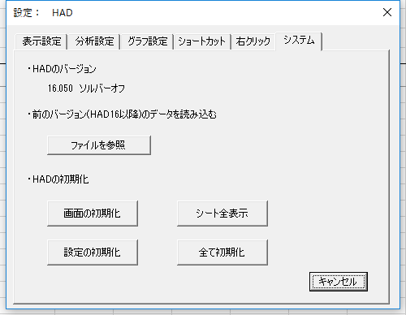
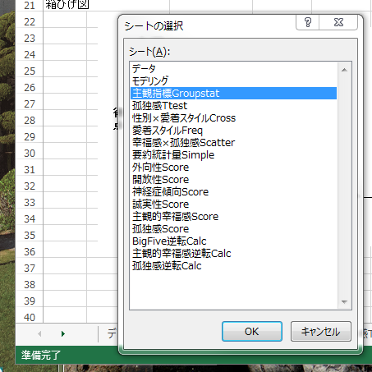
TIPS
Excelのシートが多くなってきて大変…
あまりに多くなったなら，ファイルごと新しく するのも手です
データの移行は，新しいHADファイルを開いて，モデリングシート「HADの設定」→「システム」タブから，「前のバージョンのデータを読み込む」→読み込みたいデータを含んだHADファイルを選択，で可能です．
特定のシートにジャンプする際は， 画面左下隅の「▶」を右クリックすると シート一覧が表示されます．

Slide 90
2群の平均値の差の検定
1)対応なし・2)対応あり

Slide 91
平均値の差の検定
2つの平均値に差があるかどうかの検定
対応のない場合
対応のある場合
2つの平均値の差を求め，それが有意に0と異なるかどうかの検定
男性の
平均点
女性の
平均点
1回目の
平均点
2回目の
平均点
30.5点
38.5点
30.5点
38.5点
差異(difference)の検定
変化(transition)の検定

Slide 92
平均値の差の検定
2つの平均値に差があるかどうかの検定
対応のない場合
対応のある場合
2つの平均値の差を求め，それが有意に0と異なるかどうかの検定
男性の
平均点
女性の
平均点
1回目の
平均点
2回目の
平均点
30.5点
38.5点
30.5点
38.5点
差異(difference)の検定
変化(transition)の検定

Slide 93
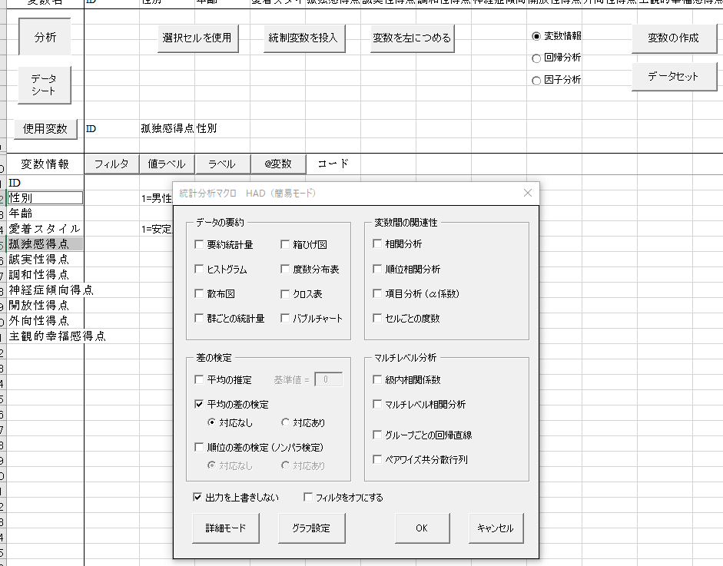
対応のない平均値の差の検定
孤独感平均得点について，性差（男女差）があるかどうかを検討する
従属変数→独立変数
の順に入れる

Slide 94
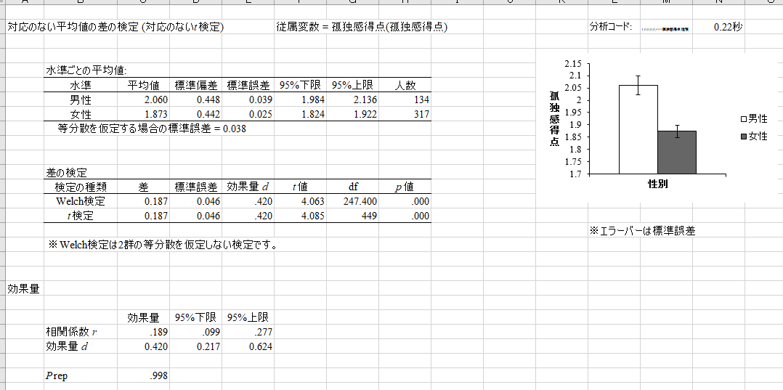
検定結果からわかったこと
常にこちらを参照
検定統計量
男性の方が女性よりも
孤独感が高い
Notes:
94

Slide 95
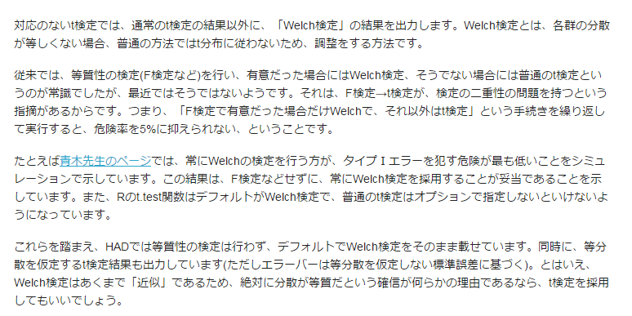
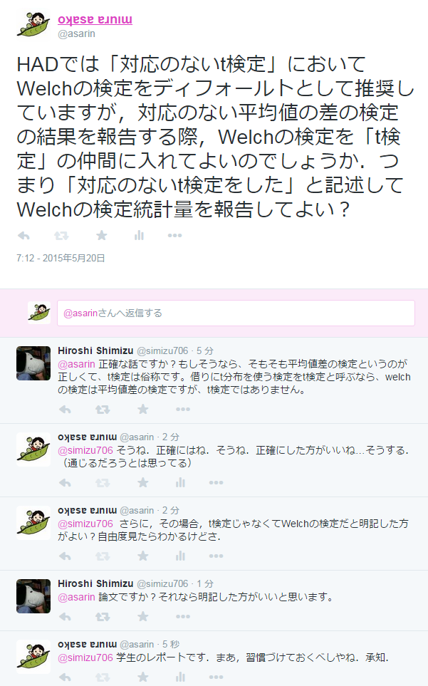
「t検定」じゃなくて?
http://norimune.net/694
推奨する記述：
対応のない2つの平均値について等分散を仮定しないWelchの検定を行った．

Slide 96
検定結果からわかったこと
常にこちらを参照
検定統計量
男性の方が女性よりも
孤独感が高い
効果量って何でしたっけ？
Notes:
96

Slide 97
効果量（と検定力）
統計IIの復習…
（スライドをお借りしてきました）

Slide 98
p値とは
帰無仮説が正しい時に誤って対立仮説を正しいと判断する確率(危険率，有意確率)
→p値が5%よりも小さい(＝検定統計量が臨界値よりも 大きい)ときに有意であると判断
p値≠要因の効果の大きさ
効果が小さくても人数が大きければp値は小さくなる(有意な結果になる)
要因の効果の大きさを示す指標が必要

Slide 99
例題：教授法についてのt検定
新しい教授法を用いた実験群：1000名
従来の教授法を用いた統制群：1000名
の100点満点のテストの成績を考える
実験群の平均得点（標準偏差）：60.61（14.29）
統制群の平均得点（標準偏差）：59.25（15.16）
結果：このデータに対して5%水準で対応のないt検定を行った結果、実験群の平均得点は統制群の平均得点よりも有意に高かった（t(1998) = 2.07, p < 0.05）

Slide 100
実質的な効果
データの示す効果が実質的に意味を持つのか
60.61-59.25=1.36点の違いは，
例えば，志望校の合格につながるか？
例えば，新しい教授法の導入コストに見合うか？
過去の知見との照らし合わせてみると，
例えば，志望校の合格には6点増が必要なら…
→1.36点はそれほど意味のある効果ではない
例えば，新しい教授法導入に500万円の追加コストがかかるなら…
→1.36点のためにコストを払うメリットはない
「有意差」があった！と主張することの意味って？

Slide 101
効果量（effect size）
独立変数が従属変数に対して影響を及ぼす程度
効果量=0
独立変数が従属変数に全く影響しないとき
効果量が大
従属変数に対する独立変数の影響が大きい
様々な種類（r族，d族（Cohen’s d））
p値と異なり，データの数に依存しない
⇒実験間で効果の大きさを比較可能(メタ分析)

Slide 102
効果量の種類
分析によって異なるが2つの種類に大別
r族（r family）：変数間の関係の強さの指標
相関係数なので絶対値の範囲は0～1
効果の大きさを捉えやすい
他の分析との比較がしやすい
d族（d family）：水準間の平均値差の指標
2つの群間にどの程度平均値の違いがあるか(例：男女)
Cohen’s d
平均値差に限定

Slide 103
効果量報告の重要性
p値とともに結果に記述
有意差は認められたが、実際はあまり効果がない
有意差は認められなかったが、実質的効果が期待される
論文・レポートでのデータの考察が深まる
APA Publication Manual（アメリカ心理学会が発行している論文の書き方マニュアル．心理学以外の領域でも採用されている）
「仮説検定は分析の始まりにすぎません。結果の意味を十分に伝えるためには、効果量、信頼区間、そして詳細な説明が不可欠であることを、アメリカ心理学会（APA）は強調します。」

Slide 104
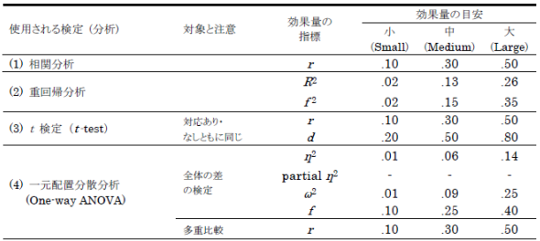
効果量の大きさの目安

Slide 105
検定結果からわかったこと
常にこちらを参照
検定統計量
男性の方が女性よりも
孤独感が高い
効果量は中程度
※負の値の場合は絶対値を報告
Notes:
105

Slide 106
分析結果の記述
孤独感は，男性の平均値が ，女性の平均値が であった． 孤独感に男女差があるかどうかを検討するため，対応のない2つの平均値について等分散を仮定しないWelchの検定を行ったところ，この差は[有意である/有意でない]ことがわかった(t( )= , p = , d= )． つまり，… （孤独感の合成変数の平均値の男女差について具体的に何がわかったかを必ず記述する）．

Slide 107
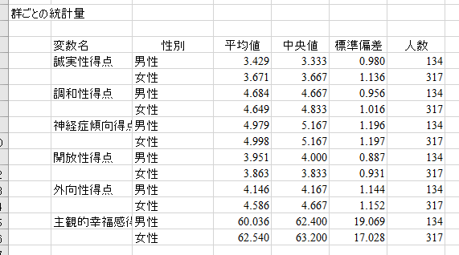
その他の変数の性差
主観的幸福感とBigFiveについても性差を検討してみよう
「使用変数」に性差を検討したい従属変数を並べ，最後に独立変数（性別）を投入すると，それぞれの分析が別シートで出力される
各従属変数の平均値を一覧した表が作りたい場合は「分析」→「詳細モード」→「群ごとの統計量」
この表に検定統計量や効果量の列を加えれば，よりわかりやすい

Slide 108
その他の変数の性差
各従属変数の平均値を一覧した表が作りたい場合は「分析」→「詳細モード」→「群ごとの統計量」
この表に検定統計量や効果量の列を加えれば，よりわかりやすい
たとえば，こんな風に整える

Slide 109
平均値の差の検定
2つの平均値に差があるかどうかの検定
対応のない場合
対応のある場合
2つの平均値の差を求め，それが有意に0と異なるかどうかの検定
男性の
平均点
女性の
平均点
1回目の
平均点
2回目の
平均点
30.5点
38.5点
30.5点
38.5点
差異(difference)の検定
変化(transition)の検定

Slide 110
対応のある平均値の差の検定
今回の質問紙には対応のあるデータは含まれていないので，
という設問に，64名の大学生が2017年5月と2018年5月の2回にわたって回答した値を含む新たなデータセットpaired_sample.csvを用意したので，新しくHADを開いてこれを読み込み，そこに含まれている anx2017とanx2018 の平均値の差を分析してみよう
大学生活に不安を感じることがありますか
けっしてない 2. どちらかといえばない 3. どちらかといえば感じる 4. たびたび感じる
Notes:
110

Slide 111
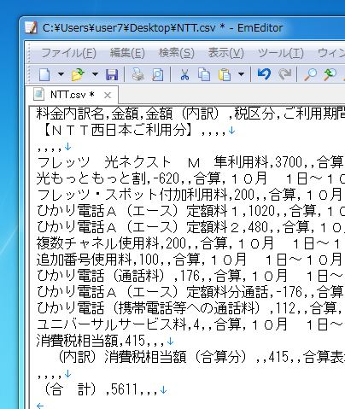
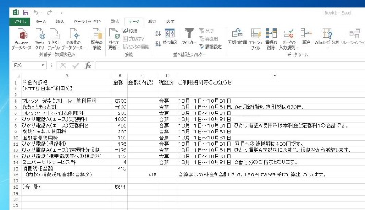
csvファイルを直接読み込む実習
csvとはカンマ(Comma)で区切った(Separated)値(Value)のことで，それが入っているファイルをcsvファイルという
元はテキストファイル（左）だが， Excelで読み込むと（右）， カンマが列，改行が行として認識される

Slide 112

csvファイルを直接読み込む実習
新しいHADファイルを開き，データシート「HAD2R」から「csvファイルの読み込み」タブを開く
Rはフリーの統計プログラミング言語，玄人に愛されている
「参照」ボタンで読み込みたい csvファイルを選択して 「読み込み」をクリック
データが読み込まれたら いつものように処理
なお，csvファイルのA1セルが「ID」だとExcelでそのまま開こうとすると「実際にはその拡張子が示すファイル形式ではありません」というエラーが出る．気にせず開いてよい（開けます）

Slide 113

対応のある平均値の差の検定
Notes:
113

Slide 114

検定結果からわかったこと
検定統計量
効果量はかなり大きい
1年後に大学生活への 不安は低減している
Notes:
114

Slide 115
分析結果の記述
大学生活への不安の平均値は，2017年5月が ， 2018年5月が であった．2回の測定間で変化があるかどうかを検討するため，対応のある平均値の差のt検定をおこなったところ，この差は[有意である/有意でない]ことがわかった(t( )= , , d= )． つまり，… （この結果が具体的に何を意味するかを必ず記述する）．
Notes:
115

Slide 116
結果の図示 対応の「ある」場合（孤独感の時系列変化）
両群には対応がある，「相関のある」2群だから，折れ線グラフ＝値を線でつないで「変化」を視覚的に表現するのが適切である（やってみよう）

Slide 117
論文/レポートに記載するグラフ作成の注意点
グラフの要素は「白と黒」以外はNGということではありません
ただし，白黒で印刷した場合にきちんと識別できる色づかいをしてください．たとえば「青と緑」「青と赤」などの組み合わせだと，カラーで印刷しないと（たとえばコピーすると）区別がつきませんそのため，HADのデフォルトも白黒になっています
プレゼンの際にカラーでわかりやすく，ということはあると思いますが，その際，赤と緑の組み合わせは，色覚が弱い人には区別がつかないので注意してください

Slide 118
心理科学統計III
第6回(5/14)
Notes:
118

Slide 119
HADの便利機能あれこれ

Slide 120


分析履歴の表示
分析履歴をHistoryというタブで一覧できる
「コード」を右クリックすると，
特定の分析履歴を再現できる

Slide 121

分析対象とするデータの抽出：ケースの選択
入力したデータすべてを分析に含めたくない時もある
例えば，男女混在するデータから「男性データのみ」に限定して分析したい場合
このような時に，データを，
ある特定の変数の値によって層別する
ある特定の変数である特定の値をとるデータに限って分析対象とする
といったことができるオプション「フィルタ」がある

Slide 122


ある特定の変数の値によって層別する
例：孤独感と幸福感の相関を愛着スタイルごとに検討する
左のように設定してもいいし，
単にタイプしてもOK

Slide 123



愛着スタイル別の 孤独感と幸福感の相関関係
3つのシートに各愛着スタイルの回答者の
孤独感と主観的幸福感の相関係数が出力される

Slide 124



ある特定の変数である特定の値をとるデータに限って分析対象とする
例えば，男性回答者だけのデータを用いて，孤独感と幸福感の相関を求めるために，女性データを除外する
左のように設定してもいいし，
単にタイプしてもOK
フィルタを解除する場合は単に当該フィルタ指定部分を削除すればよい
うっかり「解除し忘れ」に注意!!（フィルタ適用中は必ず出力に赤字表示されている）

Slide 125



ある特定の変数である特定の値をとるデータに限って分析対象とする
例えば，愛着スタイル「回避」の回答者だけのデータを用いて，孤独感と幸福感の相関を求める
解除する際は当該フィルタ指定部分（上記例なら「*2」）を削除すればよい

Slide 126
特定の変数の値に基づいた群の設定
ここまでで用いた例では，回答者をいくつかの群（カテゴリ）に分ける場合，「性別」「条件」「愛着スタイル」など，変数自体に2群あるいは3群を区別する値をとる（つまり，名義尺度の）変数を用いていた
例えば性格の外向性と孤独感の関係を考える場合も，
外向性と孤独感の相関係数を求める（負の相関がある?）
のほかに，
調査回答者を外向性得点によって「外向性高群」と「外向性低群」の2群（カテゴリ）に分類し，それぞれのカテゴリごとの孤独感の平均得点を比較する（対応のない平均値の差の検定をする）（外向性低群の方が得点が高い?）
といった方法も考えられる

Slide 127
「外向性」得点によって回答者を2群に分割する
いろいろな基準が考えられるが，平均値が一般的
中央値なら当然「ほぼぴったり半分」になるが，ある変数の特徴を記述する際の代表値をあれこれ混用しない方がよい（その際中央値を使うなら，分割も中央値を基準とすればよい）
度数分布表も参考にするとよい
「累積確率」が50％になるべく近い得点で分割すると2群に含まれる人数が均等に近づく（アンバランスな人数の2群にしたくない）
1(最小値) (最大値) 7
外向性
低群
高群
累積確率 0 50.0 100(%)

Slide 128


度数分布表・代表値
平均値付近で2群に分割すれば
ほぼ半々に分けられそう!!

Slide 129


2群を分ける変数の作成
使用変数に「外向性得点」を入れて，「変数の作成」→「ダミー変数」→外向性得点_dが作成され，平均値より低い値には0，高い値には1が割り当てられる
作成された変数を「データセットに追加」

Slide 130
2群を分ける変数の完成
「データ読み込み」で，モデリングシートに反映させる
0と1がどちらの群なのか後でわからなくならないように，この段階で必ず値ラベルをつけておこう
ラベルに「0=外向性低群, 1=外向性高群」と入力

Slide 131

外向性2群による孤独感の違い
外向性低群の方が孤独感が高い(p<.001)

Slide 132

相関分析? 2群に分けて平均値の差の検定?
説明し忘れていました
相関分析（回帰分析）のメリットとデメリット
外向性得点を「そのまま」使える
実際問題，得点はどのくらい違うのか？がもやもやする
対応のない2群の平均値の差の検定の 〃
実際問題，得点はどのくらい違うか？が見える
外向性の得点分布を2群に圧縮してしまう
どちらを選ぶかは「場合による」
メリットとデメリットを天秤に…

Slide 133
演習課題
ここまでに学んだ分析方法を別のデータに適用する演習課題
2018中間演習課題.docx
2018中間演習課題データ★HAD.xlsm

Slide 134
心理科学統計III
第7回(5/21)
Notes:
134

Slide 135
中間演習課題の解答解説
2018中間演習課題解答解説★HAD.xlsm
パスワード保護されています

Slide 136

大福帳より
良いか悪いかと言われたら悪いですね．
ただそれで結果が大きく異なるかと言われたら
そうではないですね．
結論として，なるべく気をつけます．
ご指摘ありがとうございました．

Slide 137
分散分析 #とは
とりあえず，まずは思い出そう
3つ以上の平均値を比較するときに用いる統計手法
独立変数（要因）が，従属変数（結果）に影響し，データ（平均値）間に差をもたらしているかどうかを検討する

Slide 138
例えば…
3つの学内食堂が提供している，同じメニューのおいしさを比較したい
店の種類（独立変数；要因）によって， おいしさの評価（従属変数；結果）は異なるか?
A食堂?
カフェB?
定食屋C?
3店の「おいしさ」を（数値で）評定し，複数人による評価の平均値を比較して，統計的に意味のある違いがあると分かれば，「おいしさの評価」に店の種類の効果がみられた（店によっておいしさが異なる）ということになる
Notes:
138

Slide 139

実際にデータを取ってみた
学生12名が4名ずつのチーム1～3に分かれ， 各チームのメンバーはA/B/Cいずれか1店で食事をし， そのおいしさを0～10点の1点刻みで評価した， という場合なら…
チーム1 | チーム2 | チーム3
A食堂 | カフェB | 喫茶C
5 | 3 | 7
4 | 4 | 8
6 | 4 | 9
7 | 3 | 6
各店のおいしさ評価はそれぞれ別人がしているので，平均値に対応はない＝参加者間要因

Slide 140
参加者間要因の基本的な考え方
データのもつ「ばらつき」を考える
ばらつき全体の合計を2つの要素に分解
店の違いによるばらつき
店の違いでは説明できないばらつき（誤差）
店の違いによるばらつきが誤差よりも有意に大きければ， 店の種類によっておいしさの評価が異なっていると判断することができる
このような影響のことを独立変数の「主効果」とよぶ
Notes:
140

Slide 141



たとえてみると…
ビリヤード玉は，
最初は一つに固められている（分散していない）
そこに向けて，白玉をキューで突くと…
白玉が当たれば，固められていた玉は
ばらばらに散らばる（分散が大きくなる）
ビリヤード玉が「従属変数」
キュー（で突かれた白玉）が「独立変数」
白玉が当たったときの玉の散らばり具合が「効果の大きさ」

Slide 142
参加者間要因の基本的な考え方
最左の黒点→データ全体のばらつき
群平均と全平均の違い →店の違いによるばらつき
店ごとの黒点のちらばり →誤差の程度
A食堂 | カフェB | 喫茶C
5 | 3 | 7
4 | 4 | 8
6 | 4 | 9
7 | 3 | 6
全体平方和
（全体のばらつき）
群間平方和
（店の違いによるばらつき）
群内（誤差）平方和
（同じ店内でのばらつき）
＝
＋
「店」という要因が
およぼす影響力の指標
主効果
「店」という要因では
説明できないばらつき
誤差

Slide 143
分析方法
データにもとづいて，偏差→平方和→平均平方を計算して，分散分析表を作る
12名が4名ずつの組に分かれ，
ある店のおいしさを10点満点で評価した
元のデータ
分散分析表
A食堂 | カフェB | 喫茶C
5 | 3 | 7
4 | 4 | 8
6 | 4 | 9
7 | 3 | 6
要因 | 平方和 | 自由度 | 平均平方 | F値
群間 | 32 | 2 | 16.00 | 13.11
群内 （誤差） | 11 | 9 | 1.22
全体 | 43 | 11
Notes:
143

Slide 144
統計的検定
分散分析表を作成した結果得られたF値を， 分子の自由度＝群間自由度(2)， 分母の自由度＝群内自由度(9)のF分布と比べて， 臨界値よりも得られた検定統計量Fが大きければ， 有意な主効果がある（＝店の種類によりおいしさの評価に違いがある）ことが分かる
分散分析表
要因 | 平方和 | 自由度 | 平均平方 | F値
群間 | 32 | 2 | 16.00 | 13.11
群内 | 11 | 9 | 1.22
全体 | 43 | 11
自由度(2,9)のF分布で， 有意水準5%のFの臨界値は4.26である．13.11はこれより 大きい．つまり，店の種類に よる効果は有意である
Notes:
144

Slide 145
ただし…
分散分析の結果からは「店の種類によっておいしさの評価に違いがある」ことは分かるが，「どの店とどの店の間に違いがある」かまでは分からない
それを知るためには，多重比較を行う必要がある
Notes:
145

Slide 146
データファイル
anova_sample★HAD.xlsm
id：おいしさを評価した人のID番号
shop：おいしさを評価した対象の店
1：A食堂，2：カフェB，3：喫茶C
taste：おいしさの評価（10段階）
Notes:
146

Slide 147


HADによる分散分析
この例題のように1要因であれば，「平均値の差の検定」メニューから可能
まず，主効果の有意性の検定はここ
検定統計量

Slide 148

ちなみに，F値とは（復習）
F分布にしたがう統計量
F分布は，2つの自由度によって形が決まる確率分布
「分子の自由度」
「分母の自由度」
分散分析では，
「分子の自由度」＝要因（固定因子）の自由度
「分母の自由度」＝誤差の自由度
つまり，「要因」÷「誤差」がどの程度あるかを考えて， それが大きければ，「要因によるばらつきが，よく原因が分からないけど 生じちゃったばらつき＝誤差よりもじゅうぶんに大きい」と判断するわけ
F(分子自由度, 分母自由度)=*.** のように表記する

Slide 149
HADによる分散分析
この例題のように1要因であれば，「平均値の差の検定」メニューから可能
効果量
読み：へんいーたじじょう
表記：η_{p}²
pは偏=partialの意
まず，主効果の有意性の検定はここ

Slide 150
効果量の大きさの目安…!?
でも，もちろん大きい方がよい

Slide 151
次に必要なのは…
各店のおいしさの評価の「どこか」に違いがあることが分かったので…
次は，多重比較
どの店とどの店の間においしさの違いがあるのかを検討する
同じメニューから，多重比較の結果も一度に得ることができる
どの店が「一番」おいしいんだろう?
Notes:
151

Slide 152

HADによる多重比較
この例題のように1要因であれば，「平均値の差の検定」メニューから可能
多重比較の結果はここ

Slide 153

もう一つの方法
2要因以上の分散分析にも適用できるメニューから分析
従属変数を入れる
独立変数を入れる

Slide 154

もう一つの方法
2要因以上の分散分析にも適用できるメニューから分析
分散分析表
主効果の有意性の検定

Slide 155
もう一つの方法
2要因以上の分散分析にも適用できるメニューから分析
多重比較の出力はまったく同じ

Slide 156
分析結果の記述
分析の目的
店の種類によっておいしさの評価が異なるかどうかを検討する
検定の対象となった統計量
各店のおいしさの評価の平均値
A食堂 5.50，カフェB 3.50，喫茶C 7.50
分析の方法
参加者間1要因分散分析
独立変数：店の種類
従属変数：おいしさの評価
Notes:
156

Slide 157
分析結果の記述（続）
分散分析
F(2, 9) = 13.09, p = 0.002, 偏η² = 0.74
おいしさの評価に対する店の種類の主効果は有意
多重比較
「カフェB」と「喫茶C」の間の差が有意(p = 0.002) …多重比較では有意確率のみ示せばよい（検定統計量は不要）
結果の考察
分散分析の結果，店の種類によりおいしさの評価に違いがあるということがわかった
多重比較の結果，平均値に有意な違いが見られたのは，カフェBと喫茶Cのおいしさの評価であることがわかった
Notes:
157

Slide 158
心理科学統計III
第8回(5/28)
Notes:
158

Slide 159




多重比較方法の変更
分散分析のメニューで「オプション」を クリックし，「多重比較の方法」を変更
どの方法を使うかは研究分野や研究者 個人によって好みがあるので，こちらを 使いなさいと言われたらとりあえず従って おくのが無難
清水先生の好みはHolm法
Carlo Bonferroni
1892-1960
Sture Holm
生年不明（存命）

Slide 160

多重比較方法の比較
http://norimune.net/650

Slide 161


調整p値ってなんやねん
調整p値とは
検定を比較のペアごとに繰り返すことによって 第1種の過誤を増やしていることを調整するために， p値に検定回数を乗じたもの
つまりp値より必ず大きくなる
p値と同じ基準（例えば有意水準5%）で有意かどうかを 判断してもかまわないが，p値そのものではない
よって調整p値については， レポートで「p = .**」と書いてはいけない
ボンフェローニ法も基本的には同様
参考（大正大学・井関龍太氏ブログ）
http://riseki.php.xdomain.jp/index.php?%E8%AA%8D%E7%9F%A5%E7%9A%84%E6%96%AD%E6%83%B3%2F%E8%AA%BF%E6%95%B4%E6%B8%88%E3%81%BF%EF%BD%90%E5%80%A4

Slide 162
サンプルデータを用いた分散分析の演習 愛着スタイルと現在の行動の関係
性別，愛着スタイルや性格が現在の感情に及ぼす 影響を検討してみよう
Notes:
162

Slide 163
分散分析を適用できる例
愛着スタイルによって
性格の5因子に差はあるか?
孤独感に差はあるか?
主観的幸福感に差はあるか?
原因（独立変数）
愛着スタイル：安定・回避・アンビバレントの3条件
各回答者はどれかの1つの条件にしかあてはまらないので，参加者間（対応がない）要因
結果（従属変数）
愛着スタイル各条件での平均得点を比べる
2条件間の比較なら対応のないt検定だが…
3条件以上の比較は分散分析!!
Notes:
163

Slide 164

HADで分散分析 その2
まずは孤独感について，2要因以上の分散分析にも適用できるメニューから分析してみよう
$は「目的変数を投入」ボタンで変数を入れると自動的に挿入される． 今のところ気にしなくてよい
Notes:
164

Slide 165

HADで分散分析 その2

Slide 166
まとめると
分散分析の結果から…
愛着スタイルにより，孤独感は異なる
その後の多重比較の結果から…
安定型の愛着スタイルをもつ個人は，回避型とアンビバレント型の愛着スタイルをもつ個人よりも，孤独感が有意に低い
回避型とアンビバレント型の間には，孤独感に有意差がない
結果をグラフ込みでまとめてみよう（実演）
孤独感の縦軸の範囲は必ず変更！
愛着スタイルが外向性に及ぼす影響を検討するために， 同じデータを用いて分析してみよう
Notes:
166

Slide 167

「参加者内」と「参加者間」
参加者間要因＝「対応がない」2群と同じ意味
ある要因のいくつかの水準にそれぞれ異なる参加者を 割り当てる．例えば…
3つの学内食堂の同じメニューのおいしさについて， 各店4名ずつ，合計12名が評価した結果から， 店ごとのおいしさの平均値を比較する
参加者内要因＝「対応がある」2群と同じ意味
ある要因のすべての水準に同じ参加者を割り当てる
3つの食堂の同じメニューのおいしさについて， 4名がすべての店を評価した結果から， 店ごとのおいしさの平均値を比較する

Slide 168
具体的に何が違うか?
3つの学内食堂メニューのおいしさ比較の例なら…
4名が「すべての食堂」で食べて評価すれば被験者内要因となる
店の種類（独立変数；要因）によって， おいしさの評価（従属変数；結果）は異なるか?
A食堂?
カフェB?
定食屋C?
ある人がすべての食堂のおいしさの評価をおこなえば，それらの評価にはその人の「好み」が反映されているだろう
「個人差」を無視できなさそう→「全体のばらつき」を分解する要素が一つ増える!!
それ以外は基本的に参加者間の場合と同じ考え方

Slide 169
ばらつきの分解
同じ人による3店の評価には関連（相関）があるはず
つまり，4名の評価間に個人差が想定できるはず
ずれ全体＝要因によるずれ＋個人差によるずれ＋残り
参加者間計画
参加者内計画
もちろん参加者間要因だろうがなんだろうが「個人差」は存在するが，参加者間要因計画だと個人差を具体的に知るための手がかりがない（1人は1つしか評価していない）ので，それを分解・特定できないのだ，ということ
参加者間要因では「誤差」の部分

Slide 170
ただし…
分散分析の結果からは「店の種類によっておいしさの評価に違いがある」ことは分かるが，「どの店とどの店の間に違いがある」かは分からない
それを知るためには，多重比較を行う必要がある
Notes:
170

Slide 171
データファイル
anova_sample2★HAD.xlsm
id：おいしさを評価した人のID番号
taste1：「A食堂」のおいしさの評価（10段階）
taste2：「カフェB」のおいしさの評価（10段階）
taste3：「定食屋C」のおいしさの評価（10段階）
Notes:
171

Slide 172

HADで被験者内要因の分散分析（その1）
1要因であれば「分析」→「平均値の差の検定」の「対応あり」で可能
Notes:
172

Slide 173

HADで被験者内要因の分散分析（その1）
実は，被験者内要因（3水準以上）の場合は
「球面性の仮定」を確認する必要がある
「分散の等質性（等分散性）」と類似した概念で「ある要因のもつ水準間の差得点の分散」の等質性を指す
この仮定が満たされていなければ自由度を補正する必要があるのだが，面倒な計算が必要なので，統計ソフトがない環境では省略されることが多い
では，HADでは？
この値が1に満たないときは「補正が必要」
1以上の時は「補正は不要」と判断する→必要

Slide 174

HADで被験者内要因の分散分析（その1）
分散分析の結果（主効果の検定）と多重比較
実は既に補正済
必ずこちらを見る
Notes:
174

Slide 175

HADで被験者内要因の分散分析（その2）
2要因以上でもできるのは「回帰分析」→「分散分析」
ここでは「$」が意味を持つ
$に続けて「参加者内要因」のラベルを設定する
Notes:
175

Slide 176

HADで被験者内要因の分散分析（その2）
その1と出力は基本的に同じ（参加者内要因ラベルがつくだけ）
Notes:
176

Slide 177
分析結果の記述
分析の目的
店の種類によっておいしさの評価が異なるかどうかを検討する
検定の対象となった統計量
各店のおいしさの評価の平均値
A食堂 5.50，カフェB 3.50，喫茶C 7.50
分析の方法
参加者内1要因分散分析
独立変数：店の種類
従属変数：おいしさの評価
Notes:
177

Slide 178
分析結果の記述（続）
分散分析
F(2, 6) = 36.00, p = 0.009, 偏η² = 0.92
おいしさの評価に対する店の種類の主効果は有意
多重比較
「A食堂」と「カフェB」の間の差 有意(p < 0.05)
「A食堂」と「喫茶C」の間の差 有意(p < 0.05)
「カフェB」と「喫茶C」の間の差 有意(p < 0.01) …多重比較では有意確率のみ示せばよい（検定統計量は不要） …調整p値（≠p値）なのでp = とはしない（調整p値は必ずp値より大きいので，小なり 表記<をすれば絶対に間違いにはならない）
結果の考察
分散分析の結果，店の種類によりおいしさの評価に違いがあるということがわかった
多重比較の結果，おいしさの評価は喫茶C＞A食堂＞カフェBであることがわかった
Notes:
178

Slide 179
分析結果の記述（続）
分散分析
F(2, 6) = 36.00, p = 0.009, 偏η² = 0.92
おいしさの評価に対する店の種類の主効果は有意
多重比較
「A食堂」と「カフェB」の間の差 有意(p < 0.05)
「A食堂」と「喫茶C」の間の差 有意(p < 0.05)
「カフェB」と「喫茶C」の間の差 有意(p < 0.01)
多重比較では有意確率のみ示せばよい（検定統計量は不要）
調整p値（≠p値）なのでp = とはしない（調整p値は必ずp値より大きいので，小なり表記 p < をすれば絶対に間違いにはならない）
結果の考察
分散分析の結果，店の種類によりおいしさの評価に違いがあるということがわかった
多重比較の結果，おいしさの評価は喫茶C＞A食堂＞カフェBであることがわかった
Notes:
179

Slide 180
心理科学統計III
第9回(6/4)
Notes:
180

Slide 181
【再掲】調整p値ってなんやねん
調整p値とは
検定を比較のペアごとに繰り返すことによって 第1種の過誤を増やしていることを調整するために， p値に検定回数を乗じたもの
つまりp値より必ず大きくなる
p値と同じ基準（例えば有意水準5%）で有意かどうかを 判断してもかまわないが，p値そのものではない
よって調整p値については， レポートで「p = .**」と書いてはいけない
ボンフェローニ法も基本的には同様
参考（大正大学・井関龍太氏ブログ）
http://riseki.php.xdomain.jp/index.php?%E8%AA%8D%E7%9F%A5%E7%9A%84%E6%96%AD%E6%83%B3%2F%E8%AA%BF%E6%95%B4%E6%B8%88%E3%81%BF%EF%BD%90%E5%80%A4

Slide 182
【再掲】分析結果の記述（続）
分散分析
F(2, 6) = 36.00, p = 0.009, 偏η² = 0.92
おいしさの評価に対する店の種類の主効果は有意
多重比較
「A食堂」と「カフェB」の間の差 有意(p < 0.05)
「A食堂」と「喫茶C」の間の差 有意(p < 0.05)
「カフェB」と「喫茶C」の間の差 有意(p < 0.01)
多重比較では有意確率のみ示せばよい（検定統計量は不要）
調整p値（≠p値）なのでp = とはしない（調整p値は必ずp値より大きいので，小なり表記 p < をすれば絶対に間違いにはならない）
結果の考察
分散分析の結果，店の種類によりおいしさの評価に違いがあるということがわかった
多重比較の結果，おいしさの評価は喫茶C＞A食堂＞カフェBであることがわかった
講義時資料では多重比較の有意確率の記述が「p=」になっていましたが，前出スライドのルールに従っておらず適切ではなかったので「p<」表記に修正しました
Notes:
182

Slide 183
2要因（以上の）分散分析
2要因分散分析
ある「結果」＝従属変数の値に影響を及ぼす 「要因」＝独立変数が2つある場合の分析
最低でも2x2=4つ以上の平均値の比較となるので，分散分析を適用
参加者間2要因，参加者内2要因，混合（間×内）2要因の3パタン
従属変数 Xの値 |  | 要因A
 |  | 1 | 2
要因B | 1 | X11 | X21
 | 2 | X12 | X22
比較するXの平均値は
要因Aの条件数2
×
要因Bの条件数2
つまり4つ
Notes:
183

Slide 184
参加者間2要因分散分析の例
性別と恋人の有無による主観的幸福感得点の違い（例）
性別2×恋人の有/無2＝4つの平均値の比較
主観的幸福感 得点 |  | 性別
 |  | 男性 | 女性
恋人の 有無 | 恋人あり | 15.0 | 18.2
 | 恋人なし | 13.8 | 14.3
Notes:
184

Slide 185
2要因以上の場合の考え方
ある要因がそれ単独でもつ効果（主効果）に加えて，複数の要因が組み合わさることによって初めて生じる効果（交互作用）を検討する必要がある
Notes:
185

Slide 186


交互作用とは
「ただし，イケメンに限る」ということ （中西, 2013）
医者は非医師よりモテる，というが， 医者であれば誰でもモテるわけではない?
「医者であること」の主効果はたいしたことない?
イケメンはブサメンよりモテる，というが， イケメンであれば誰でもモテるわけでもない?
「イケメンであること」の主効果はたいしたことない?
モテるのは「医者」かつ「イケメン」
2つが組み合わさると最強！これは間違いない!!
漫画出典：http://ameblo.jp/surgery/entry-11607039925.html

Slide 187

主効果・交互作用の各種パターン

Slide 188

主効果・交互作用の各種パターン
要因A：職業（1医師,2非医師）
要因B：容姿（1ｲｹﾒﾝ,2ﾌﾞｻﾒﾝ）
医師であればモテるわけではなく（職業ごとの平均にはあまり差はなく），イケメンはモテる（イケメン vs ブサメンの平均には差がある）
つまり，医師がモテるのは，イケメンに限る
本来このグラフは棒グラフにすべきだが，
交互作用を読み取る際のわかりやすさを重視してあえて折れ線にしてある

Slide 189
心理科学統計III
第9回(6/4)
Notes:
189

Slide 190
2要因（以上の）分散分析
2要因分散分析
ある「結果」＝従属変数の値に影響を及ぼす 「要因」＝独立変数が2つある場合の分析
最低でも2x2=4つ以上の平均値の比較となるので，分散分析を適用
参加者間2要因，参加者内2要因，混合（間×内）2要因の3パタン
従属変数 Xの値 |  | 要因A
 |  | 1 | 2
要因B | 1 | X11 | X21
 | 2 | X12 | X22
比較するXの平均値は
要因Aの条件数2
×
要因Bの条件数2
つまり4つ
Notes:
190

Slide 191
参加者間2要因分散分析の例
性別と恋人の有無による主観的幸福感得点の違い（例）
性別2×恋人の有/無2＝4つの平均値の比較
主観的幸福感 得点 |  | 性別
 |  | 男性 | 女性
恋人の 有無 | 恋人あり | 15.0 | 18.2
 | 恋人なし | 13.8 | 14.3
Notes:
191

Slide 192
2要因以上の場合の考え方
ある要因がそれ単独でもつ効果（主効果）に加えて，複数の要因が組み合わさることによって初めて生じる効果（交互作用）を検討する必要がある
Notes:
192

Slide 193
交互作用とは
「ただし，イケメンに限る」ということ （中西, 2013）
医者は非医師よりモテる，というが， 医者であれば誰でもモテるわけではない?
「医者であること」の主効果はたいしたことない?
イケメンはブサメンよりモテる，というが， イケメンであれば誰でもモテるわけでもない?
「イケメンであること」の主効果はたいしたことない?
モテるのは「医者」かつ「イケメン」
二つが組み合わさると最強！これは間違いない!!
漫画出典：http://ameblo.jp/surgery/entry-11607039925.html

Slide 194
主効果・交互作用の各種パターン

Slide 195
主効果・交互作用の各種パターン
要因A：容姿
（1ｲｹﾒﾝ,2ﾌﾞｻﾒﾝ）
要因B：職業
（1医師,2非医師）
→医師でｲｹﾒﾝが最強

Slide 196

主効果・交互作用の各種パターン
モテ度
要因A：容姿
（1ｲｹﾒﾝ,2ﾌﾞｻﾒﾝ）
要因B
シャツのデザイン
→イケメンは何を 着てようがモテる
これは「容姿」の主効果で，
「シャツのデザイン」との 交互作用ではない

Slide 197
2要因分散分析の例
性別と恋人有無による主観的幸福感得点の違い（主効果）
主観的幸福感 得点 |  | 性別
 |  | 男性 | 女性
恋人の 有無 | 恋人あり | 15.0 | 18.2
 | 恋人なし | 13.8 | 14.3
16.6
14.1
恋人有無
による差
14.4 | 16.3
いずれか一方の要因に
よってもたらされる差
性差
Notes:
197

Slide 198
グラフを描いてみると…
男性と女性では（性別によって），
恋人がいる/いないことが
主観的幸福感に及ぼす影響が
異なるのではないか?
（男性ではあまり影響がなく，
女性では影響が大きいのでは?）
交互作用

Slide 199
交互作用：例2
例えば…
従属変数：携帯電話の使用時間
独立変数
要因A：職業（学生か社会人か）
要因B：曜日（休日か平日か）
●職業ごとの平均値
学生：20分
社会人：20分
●曜日ごとの平均値
休日：20分
平日：20分
職業・曜日という要因 単独では，効果なし
しかし4つの平均値に
違いがないわけでは
ないのは明らか!!
携帯電話 使用時間（分） |  | 曜日
 |  | 休日 | 平日
職業 | 学生 | 30 | 10
 | 社会人 | 10 | 30
Notes:
199

Slide 200

交互作用：例2
グラフにしてみると…
学生・社会人の使用パタンは，曜日ごと（休日の場合と平日の場合）でまったく正反対
30
30
ある要因（職業）の効果（条件間の差）が，もう一方の要因（曜日）ごとに異なる
20
平均すると
わからない!!
10
10
要因の間に交互作用が
ある
Notes:
200

Slide 201

サンプルデータで分析
従属変数：孤独感
独立変数：性別と愛着スタイル
単純主効果の検定：性別or愛着スタイルごとに性差を見る

Slide 202
どっちで「スライス」?
2要因以上の分散分析で交互作用の単純主効果を検討する場合，例えば「要因Aの水準ごとに要因Bの各水準の平均値を比較」することになるが，どちらを「水準ごと」の基準＝スライス変数にするかは，要因同士の関係性や分析の文脈に応じて決める（つまりルールは特にない）
とりあえず先に愛着スタイルごとに性差を見てみる

Slide 203


主効果と交互作用の検定
性別の主効果 有意ではない
愛着スタイルの主効果 有意 F(1, 445) = 2.09, p < 0.001, η_{p}² = 0.22
性別と愛着スタイルの交互作用効果 有意 F(2, 445) = 5.09, p = 0.007, η_{p}² = 0.02
愛着スタイルの
主効果の多重比較
安定型は他よりも
孤独感が低い
→次ページへ

Slide 204

交互作用の単純主効果の検定 （愛着スタイルでスライス）
「Slice」タブを参照
安定型では男女差が見られ，男性の方が孤独感が高いが，回避型とアンビバレント型では性差は見られない
前述の愛着スタイルの主効果と考え合わせると，愛着スタイルが安定型の女性の孤独感がもっとも低いことになる

Slide 205

交互作用の単純主効果の検定 （性別でスライス）
「スライス→」に「性別」を入れて再分析
Anovaタブの出力は同一
男性でも女性でも安定型がアンビバレント型や回避型よりも孤独感が低い
こちらのスライスは特に見るべきものではないようだ

Slide 206
心理科学統計III
第10回(6/11)
※第9回の交互作用の説明の部分，もう少しわかりやすくしてみました
Notes:
206

Slide 207
参加者内2要因分散分析
課題遂行における失敗経験が自尊心に及ぼす影響に関心を持って，以下の実験を行った．失敗を伝達する指導者との関係の緊密さが及ぼす影響に特に注目するため，同じペアで初対面と6ヶ月後の2回実験を行った
要因①実験時期：初対面と6ヶ月後の2回
要因②測定タイミング：失敗経験の前後（プレ/ポスト）
いずれも参加者内要因
自尊心測定プレ
自尊心測定ポスト
自尊心測定プレ
自尊心測定ポスト
課題遂行
失敗の伝達
課題遂行
失敗の伝達
6ヶ月間
指導を受ける
=
関係の緊密化
1回目：初対面
2回目：
初対面から6ヶ月後

Slide 208
参加者内2要因分散分析
課題遂行における失敗経験が自尊心に及ぼす影響に関心を持って，以下の実験を行った．失敗を伝達する指導者との関係の緊密さが及ぼす影響に特に注目するため，同じペアで初対面と6ヶ月後の2回実験を行った
要因①実験時期：初対面と6ヶ月後の2回
要因②測定タイミング：失敗経験の前後（プレ/ポスト）
いずれも参加者内要因
初対面の指導者に失敗を伝達されるとショックを受けて自尊心が低下するが，
6ヶ月間指導を受けて関係が緊密化すれば，
課題について失敗を伝達されてもさほどショックを受けることなく，
自尊心の低下もそれほど大きくないのではないか
つまり，実験時期が「初対面」だと自尊心はプレ＞ポストで，
「6ヶ月後」だと自尊心はプレ≒ポストとなるのではないか
自尊心測定プレ
自尊心測定ポスト
自尊心測定プレ
自尊心測定ポスト
課題遂行
失敗の伝達
課題遂行
失敗の伝達
6ヶ月間
指導を受ける
=
関係の緊密化
1回目：初対面
2回目：
初対面から6ヶ月後

Slide 209
データ
4名の大学生（ID1～ID4）を参加者として実験を実施したところ，以下のデータが得られた
2way_within★HAD.xlsm
 | 1回目（初対面） |  | 2回目（6ヶ月後）
 | プレ | ポスト | プレ | ポスト
ID1 | 20 | 15 | 21 | 22
ID2 | 25 | 16 | 23 | 21
ID3 | 24 | 17 | 23 | 22
ID4 | 23 | 14 | 22 | 20

Slide 210

HADによる参加者内2要因分散分析
目的変数の並び順と要因の記述の対応をよく確認する
参加者内要因が2つ以上ある場合は，それぞれの要因の水準数を「反復測定」に入力する必要がある
実験時期ごとの測定タイミングの効果を検証するためには「スライス」に「実験時期」を入れる

Slide 211


HADによる参加者内2要因分散分析
初対面＜6ヶ月後
プレ＞ポスト
それぞれの要因の主効果の多重比較
（ただし2水準なので自明）

Slide 212

HADによる参加者内2要因分散分析
交互作用の単純主効果の検定
初対面時は前後で得点に差があるが
半年後だと前後で得点に差はない
つまり，プレ＞ポストなのは初対面時のみ

Slide 213
まとめ
レポート形式にまとめてみよう

Slide 214
混合2要因分散分析
課題遂行における失敗経験が自尊心に及ぼす影響と， それに対して「失敗を伝える人が異性か同性か」が 与える効果を検討するため，次のような実験を行った
要因①：伝達者との性別組み合わせ→参加者間要因
要因②：測定タイミング→参加者内要因
自尊心測定プレ
自尊心測定ポスト
自尊心測定プレ
自尊心測定ポスト
課題遂行
失敗の伝達
課題遂行
失敗の伝達
伝達者は異性
伝達者は同性

Slide 215
混合2要因分散分析
課題遂行における失敗経験が自尊心に及ぼす影響と， それに対して「失敗を伝える人が異性か同性か」が 与える効果を検討するため，次のような実験を行った
要因①：伝達者との性別組み合わせ→参加者間要因
要因②：測定タイミング→参加者内要因
異性から失敗を伝達されるとショックを受けて自尊心が低下するが，
同性からなら失敗を伝達されてもさほどショックを受けることなく，
自尊心の低下もそれほど大きくないのではないか
つまり，伝達者との性別組み合わせが「異性」だと自尊心はプレ＞ポストで，
「同性」だと自尊心はプレ≒ポストとなるのではないか
自尊心測定プレ
自尊心測定ポスト
自尊心測定プレ
自尊心測定ポスト
課題遂行
失敗の伝達
課題遂行
失敗の伝達
伝達者は異性
伝達者は同性

Slide 216
データ
8名の男子大学生（ID1～ID8）を参加者として 実験を実施したところ，以下のデータが得られた
どのように分析すればよいだろうか?
2way_mixed★HAD.xlsm
 | 伝達者が異性（女性） |  |  | 伝達者が同性（男性）
 | プレ | ポスト |  | プレ | ポスト
ID1 | 20 | 15 | ID5 | 21 | 22
ID2 | 25 | 16 | ID6 | 23 | 21
ID3 | 24 | 17 | ID7 | 23 | 22
ID4 | 23 | 14 | ID8 | 22 | 20

Slide 217

HADによる混合2要因分散分析
参加者内要因は「目的変数」の$の後と「モデル」に入れる
参加者間要因は「モデル」に入れる
伝達者との性別組み合わせごとに測定タイミングによる違いを見る

Slide 218

HADによる混合2要因分散分析
それぞれの要因の主効果の多重比較
（ただし2水準なので自明）
異性＜同性
プレ＞ポスト

Slide 219

HADによる混合2要因分散分析
交互作用の単純主効果の検定
異性だと初対面時は前後で得点に差があるが
同性だと前後で得点に差はない
つまりプレ＞ポストなのは異性からの場合のみ

Slide 220
まとめ
レポート形式にまとめてみよう

